Slide 1
CNC 공작기계
ㅋ 작업시간 예측 및 배분 최적화
팀명 : LIEByDM
멤버 : 이현부 박산하 서정빈

Slide 2
Contents
상관관계 기반 풀이
모델 선정 근거
모델 간 성능 비교
문제1 풀이과정 종합
사용 데이터 파악
데이터 전처리
2. 데이터 분석
4. 문제 1
1. 주제 선정
3. EDA
5. 문제 2
주제 선정 배경
범주형 데이터 분석
선형 회귀 분석
속성 간 상관관계
편상관분석
EDA 종합
현 공정 파악
알고리즘 소개
작업순서 최적배치

Slide 3
1. 주제 선정
탐구 주제 선정 배경

Slide 4
01 주제 선정 주제 선정 배경
산업공학[Industrial Engineering]
생산관리, 품질관리, 공정 계획, 스케쥴링, 생산시스템 연구 등 제조 기업이 필요로 하는 넓은 영역에서 “최적화”와 관련된 연구를 수행하는 공학
아직 많은 대학, 많은 기업의 최적화 업무는 기존의 수리 계획법, 생산 관리 기법에 한정 되어있음.
방대한 데이터를 기반으로 기계학습 모델을 도입하여 기존 산업공학이 목표했던 최적화와 생산성 향상 면에서 더 큰 비약을 확인할 수 있으리라 생각함.

Slide 5

01 주제 선정 주제 선정 배경
CNC 철판 절단 공정 문제
산업공학에서 가장 많이 다루는 분야가 공정 연구.
비단 데이터 자체 뿐만 아니라 공정 중 기록된 데이터가 의미하는 바가 무엇인지 알고, 각 절단 작업에 있어 철판의 재질 종류가 각각 어떤 특징을 갖고 있는지, 그 특성을 결과 도출에 어떻게 활용할 수 있을지 고민할 수 있을 것이라 판단
이 문제에 기존 산업공학도로서의 직관이 개입될 수 있다면 문제 풀이에 있어 새로운 관점을 도입할 수 있을 것으로 예상

Slide 6

01 주제 선정 주제 선정 배경
추가 고찰점 가능성 여부
제출 과제 종료 후 감안할 수 있는 고찰점 제시 가능
작업을 작업장과 절단 기기에 배정하는 것과 더불어 추가적으로 고민해야할 점(자재 취급 소요 시간 문제, Flow time 문제, 공정 실현 가능성 판단 문제 등)들을 추론할 수 있을 것으로 판단
과제 범위를 넘어 실무자가 직관적으로 반영할 수 있는 시사점, Insight 제시 가능성 판단

Slide 7
2. 데이터 분석
주제 탐구를 위한
전반적인 데이터 분석

Slide 8
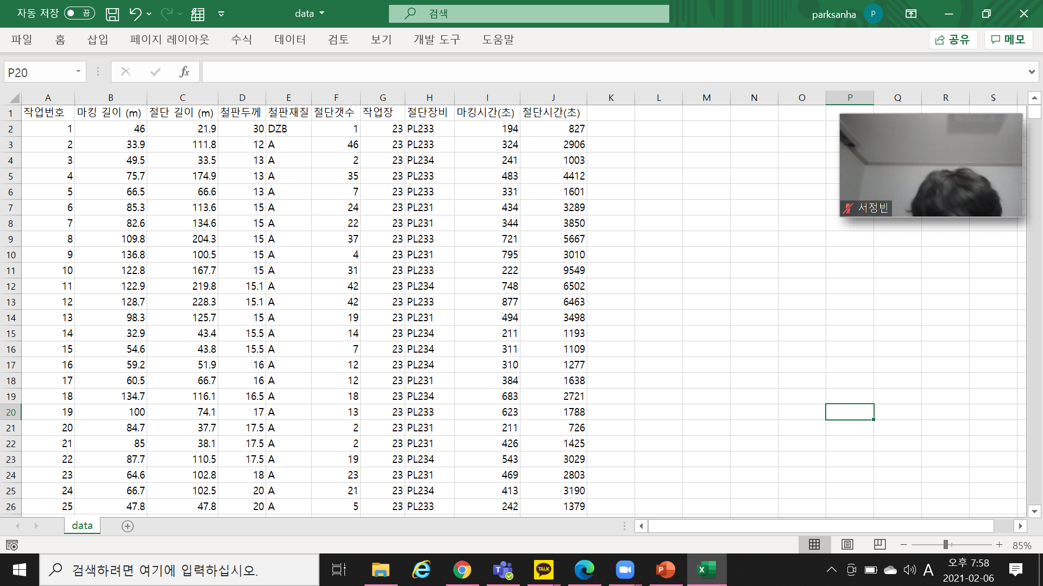
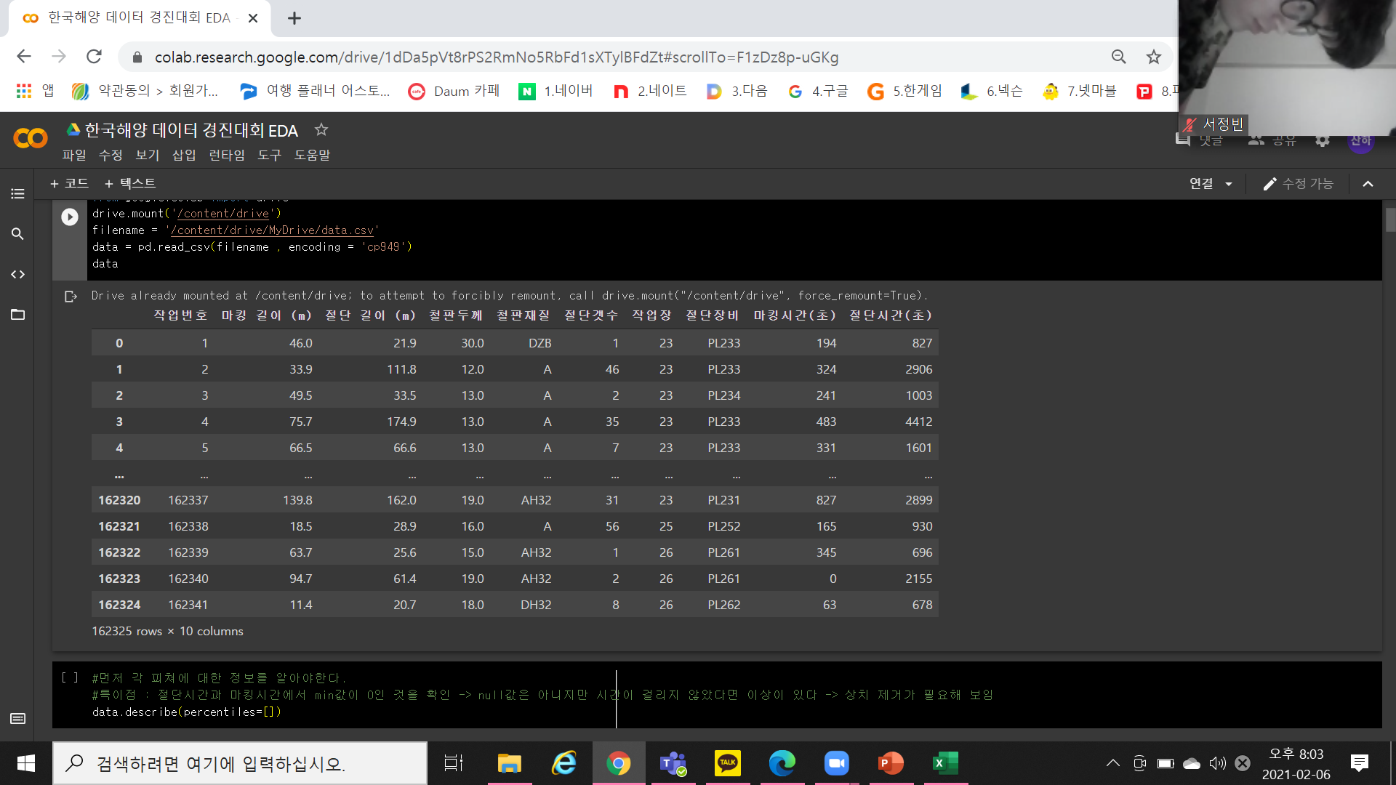
02 데이터 분석 사용 데이터
마킹시간(초)와 절단시간(초)를 예측하는 것이 목표
독립변수 : 마킹 길이(m), 절단 길이(m), 철판두께, 철판재질, 절단 갯수, 작업장, 절단장비
종속변수 : 마킹 시간(초), 절단 시간(초)

Slide 9
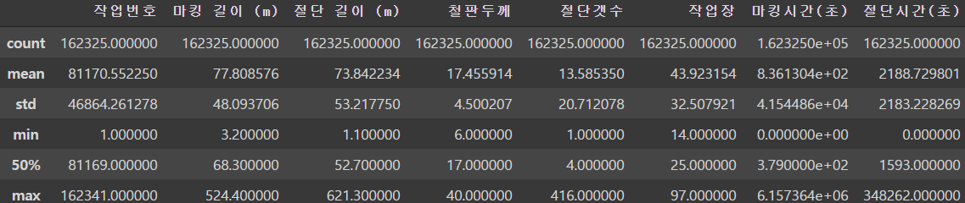
02 데이터 분석 전처리 과정
주어진 데이터가 실제 주문 -> 독립변수의 전처리는 위험하다고 판단.
종속변수의 경우 작업자가 실제로 주문을 처리한 시간 -> 가변성이 있을 수 있다고 판단.
< 주어진 피처들의 기본 통계량>
마킹 시간의 최소값 : 0
절단 시간의 최소값 : 0
마킹 시간의 중간값 : 379.0
절단 시간의 중간값 : 1593.0
마킹 시간의 최댓값 : 6157364
절단 시간의 최댓값 : 348262
중간 값에 비해 너무나 큰 최댓값 & 주문에 걸린 마킹 시간과 절단 시간이 0초 존재 확인
-> 종속변수 데이터들의 특징을 파악한 전처리의 필요성

Slide 10
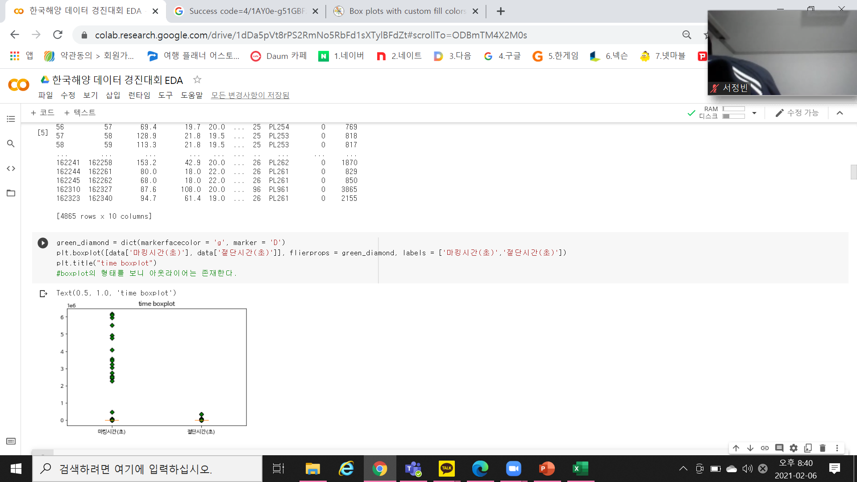
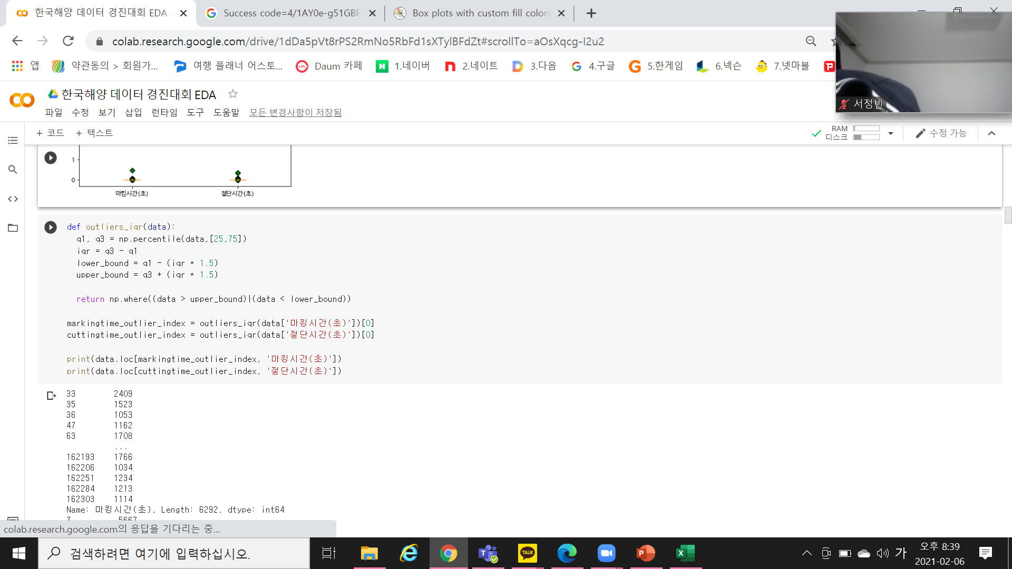
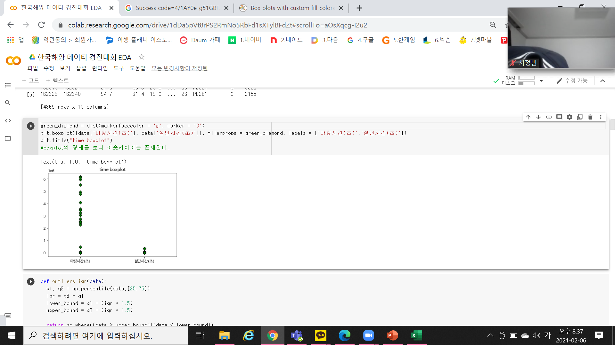
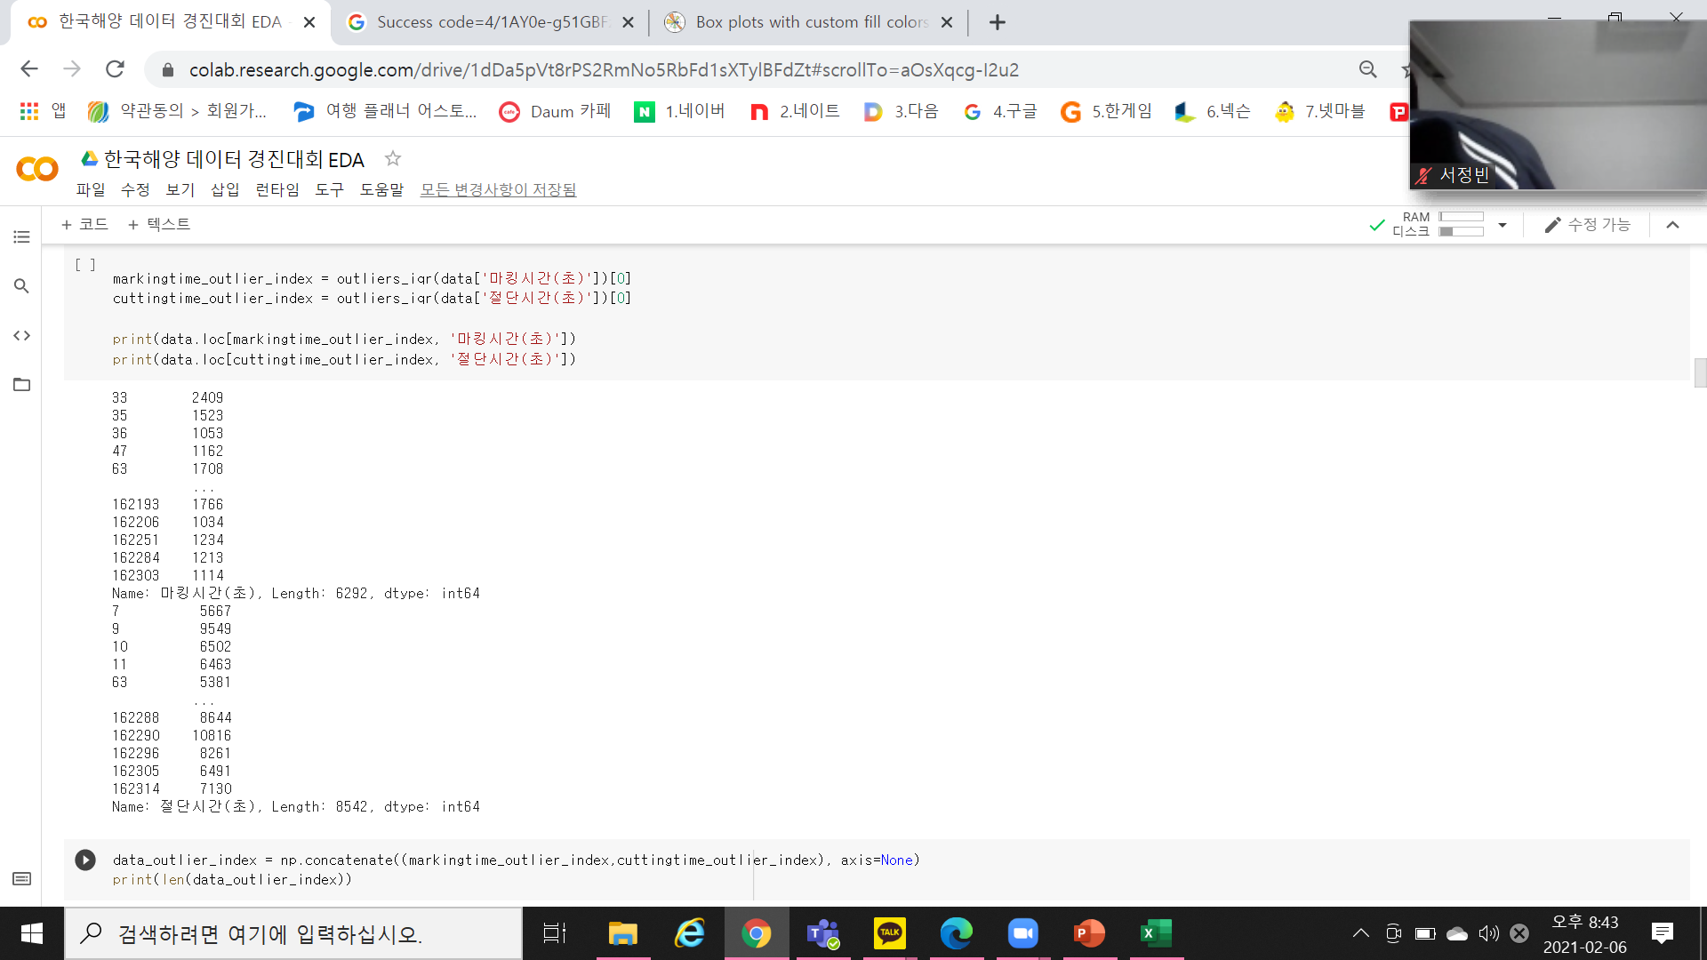
02 데이터 분석 전처리 과정
< 종속변수 데이터의 boxplot>
< 종속변수 데이터의 아웃라이어 갯수>
종속변수에 outlier 존재한다는 것을 시각화를 통해 파악
마킹시간(초)의 outlier 개수 : 6292개/ 절단시간(초)의 outlier 개수 : 8542개
-> 전체 데이터가 대략 16만개임을 감안했을 시에 적은 비율의 개수 -> 제거

Slide 11
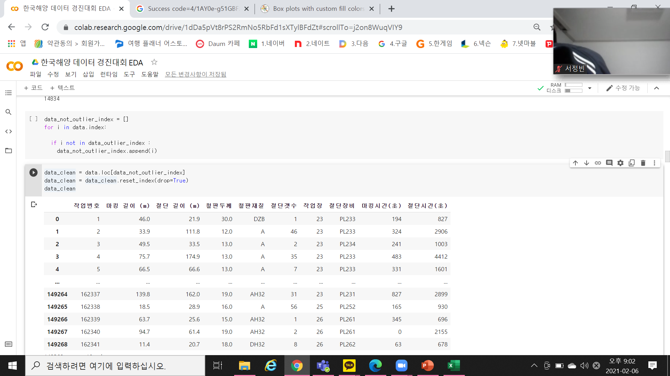
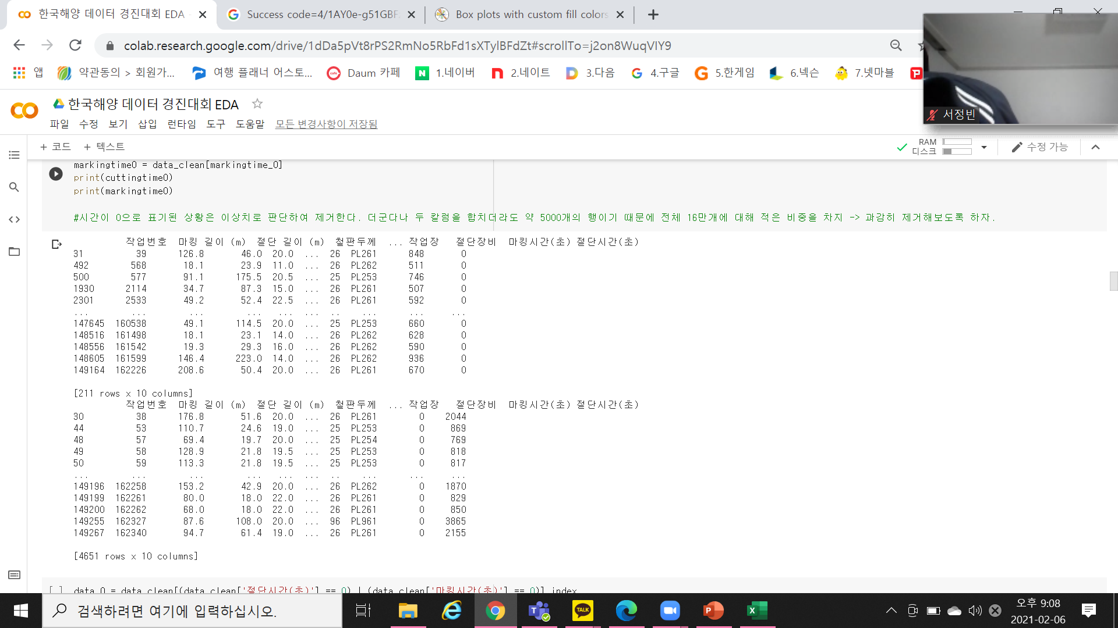
02 데이터 분석 전처리 과정
< 종속변수의 outlier를 제거한 데이터>
< outlier제거 이후 여전히 남아있는 종속변수의 0 값>
Outlier를 제거하였지만, 종속변수의 값이
0인 값 여전히 존재
마킹시간과 절단시간이 0일 수 없다고 판단
(마킹 길이, 절단 길이의 값이 존재하기 때문) ->제거

Slide 12
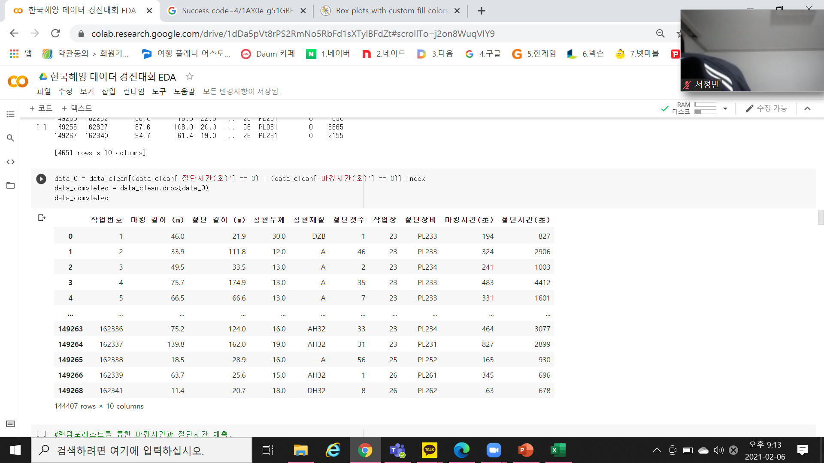
02 데이터 분석 전처리 과정
< 최종 전처리 된 데이터>
마킹 시간(초), 절단 시간(초)의 outlier에 해당되는 14,834개의 행 제거
이후, 제거되지 않고 남아있는 종속변수의 0값에 해당되는 4,862개의 행 제거
-> 총 144,407개의 행으로 데이터 전처리 완료

Slide 13
3. EDA
속성별 특징과 상관관계

Slide 14
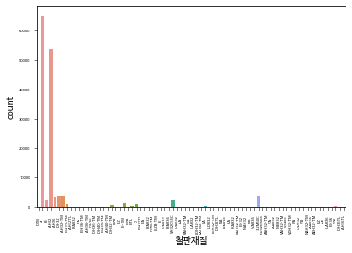
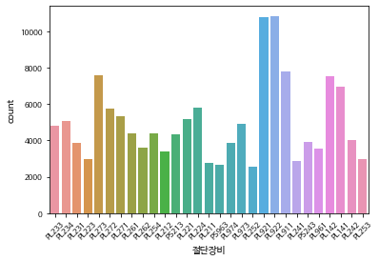
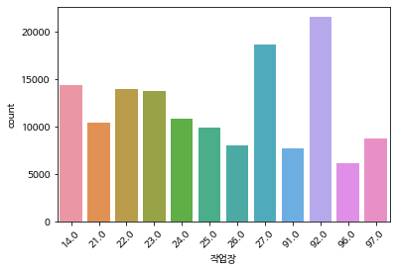
03 EDA 범주형 데이터의 빈도분석
범주형 데이터 : 철판재질, 작업장, 절단장비
< 철판재질 사용빈도>
< 절단장비 사용빈도>
< 작업장 사용빈도>
그래프 분석:
철판재질은 특정 재질(A,AH32)에서 작업이 많은 비율로 이루어졌다.
절단장비는 PL921, 922번에서 높은빈도를 보였고, 213번 243번 963번에 한해서는 PS로 시작되는 명칭을 가졌다.
결과 해석:
많은 빈도를 갖는 작업환경이 어떤 이유에서 빈도의 차이가 나타나는 지 집중할 필요가 있었다.

Slide 15
03 EDA 작업환경 추측_작업장과 절단장비
 | 사용된 절단장비 종류
14 작업장 | 141, 142
21 작업장 | 211, 212, 213(PS)
22 작업장 | 221, 223, 224
23 작업장 | 231, 233, 234
24 작업장 | 241, 242, 243(PS)
25 작업장 | 252, 253, 254
26 작업장 | 261, 262
27 작업장 | 271, 272, 273
91 작업장 | 911
92 작업장 | 921, 922
96 작업장 | 961, 963(PS)
97 작업장 | 973, 974
 | 전체 경우 | PS213 | PS243 | PS963
마킹길이 | 75.087858 | 57.819432 | 57.738305 | 60.931099
절단길이 | 66.030539 | 76.360143 | 74.066226 | 78.399360
철판두께 | 17.500191 | 16.465520 | 16.748435 | 17.373193
절단갯수 | 11.297112 | 15.228941 | 14.437007 | 14.606175
마킹시간 | 395.842861 | 479.459497 | 444.572919 | 482.657380
절단시간 | 1869.139100 | 2205.117701 | 2163.403156 | 2256.432229
결과 해석:
절단장비의 앞 두자리가 작업장 명칭에 따라가는 것을 알수있다
대부분 PL로 시작하는 장비가 사용되었지만 213번, 243번, 963번의 경우에 한해서 PS로 시작되는 장비가 이용되었다
PS장비를 쓰는경우는 마킹길이가 짧고 절단길이가 더 긴경우 였다.
이에 따라, 마킹시간과 절단시간도 해당장비를 이용하는 경우 더 많은 시간이 소요 되었다.

Slide 16
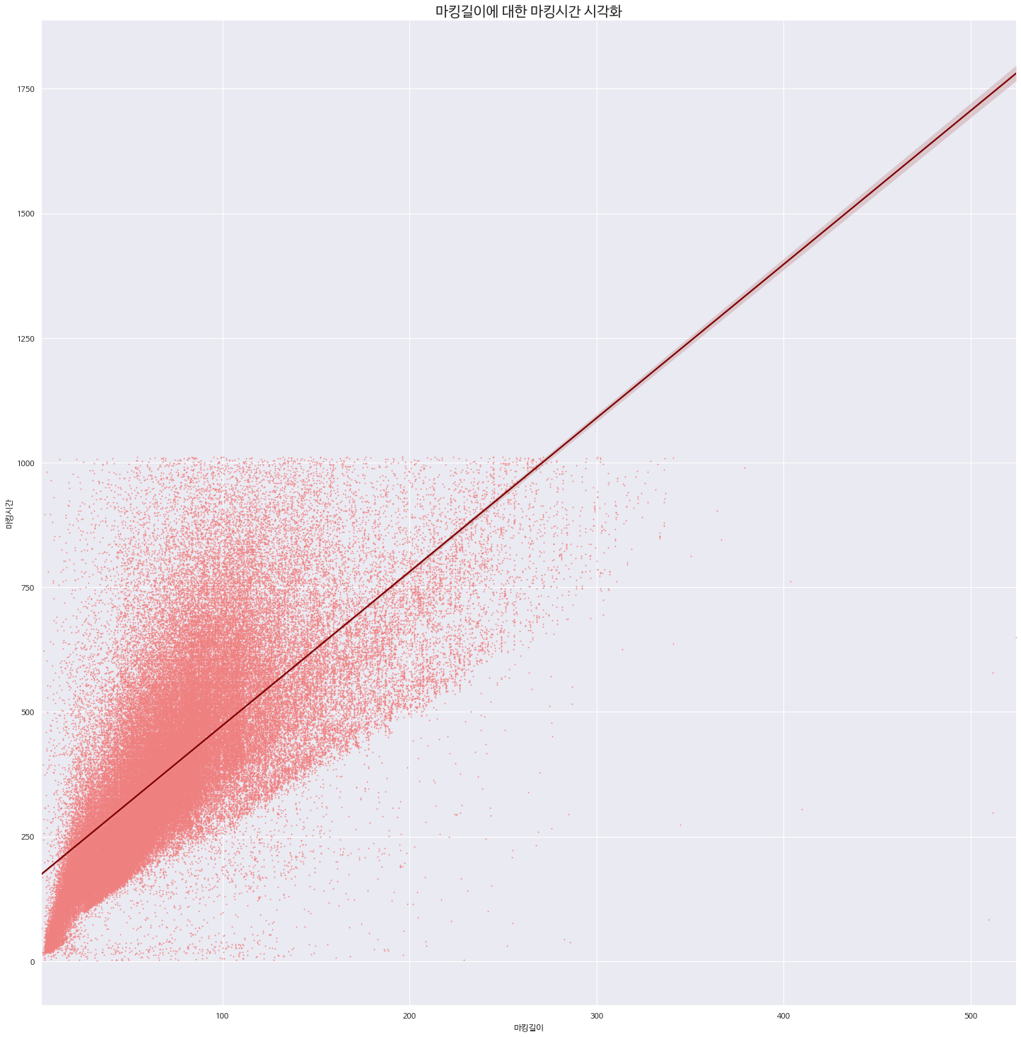
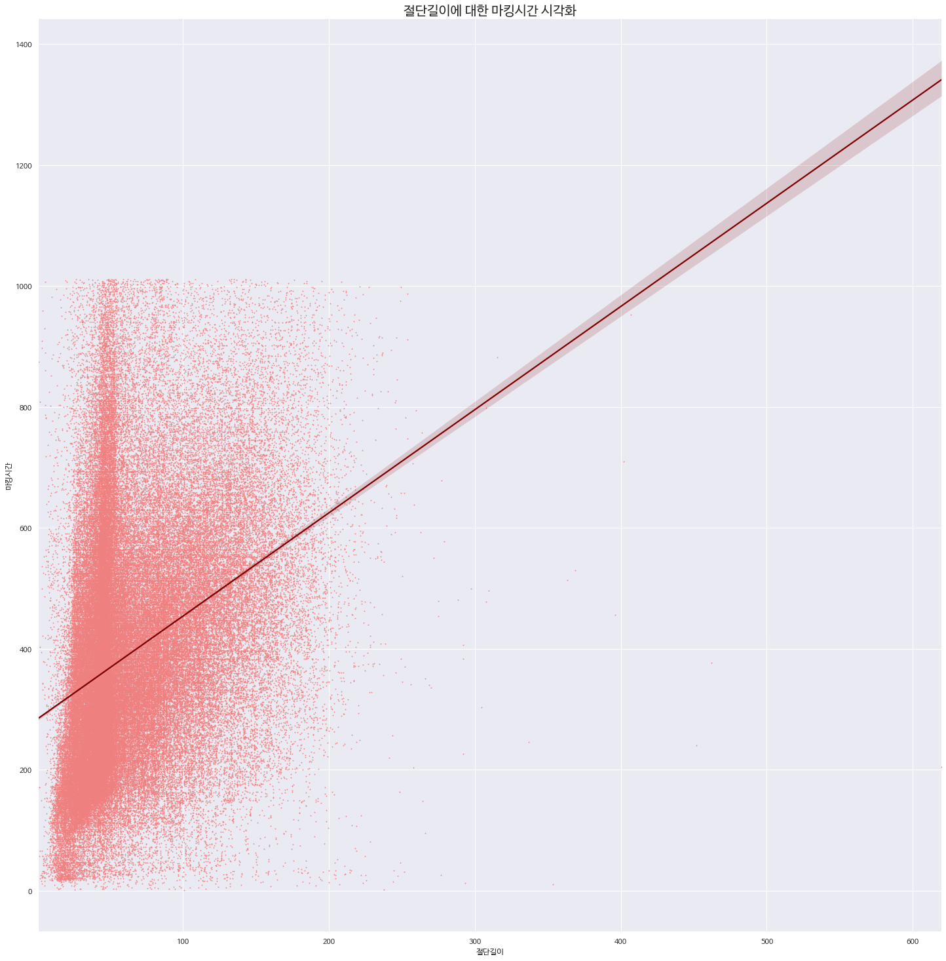
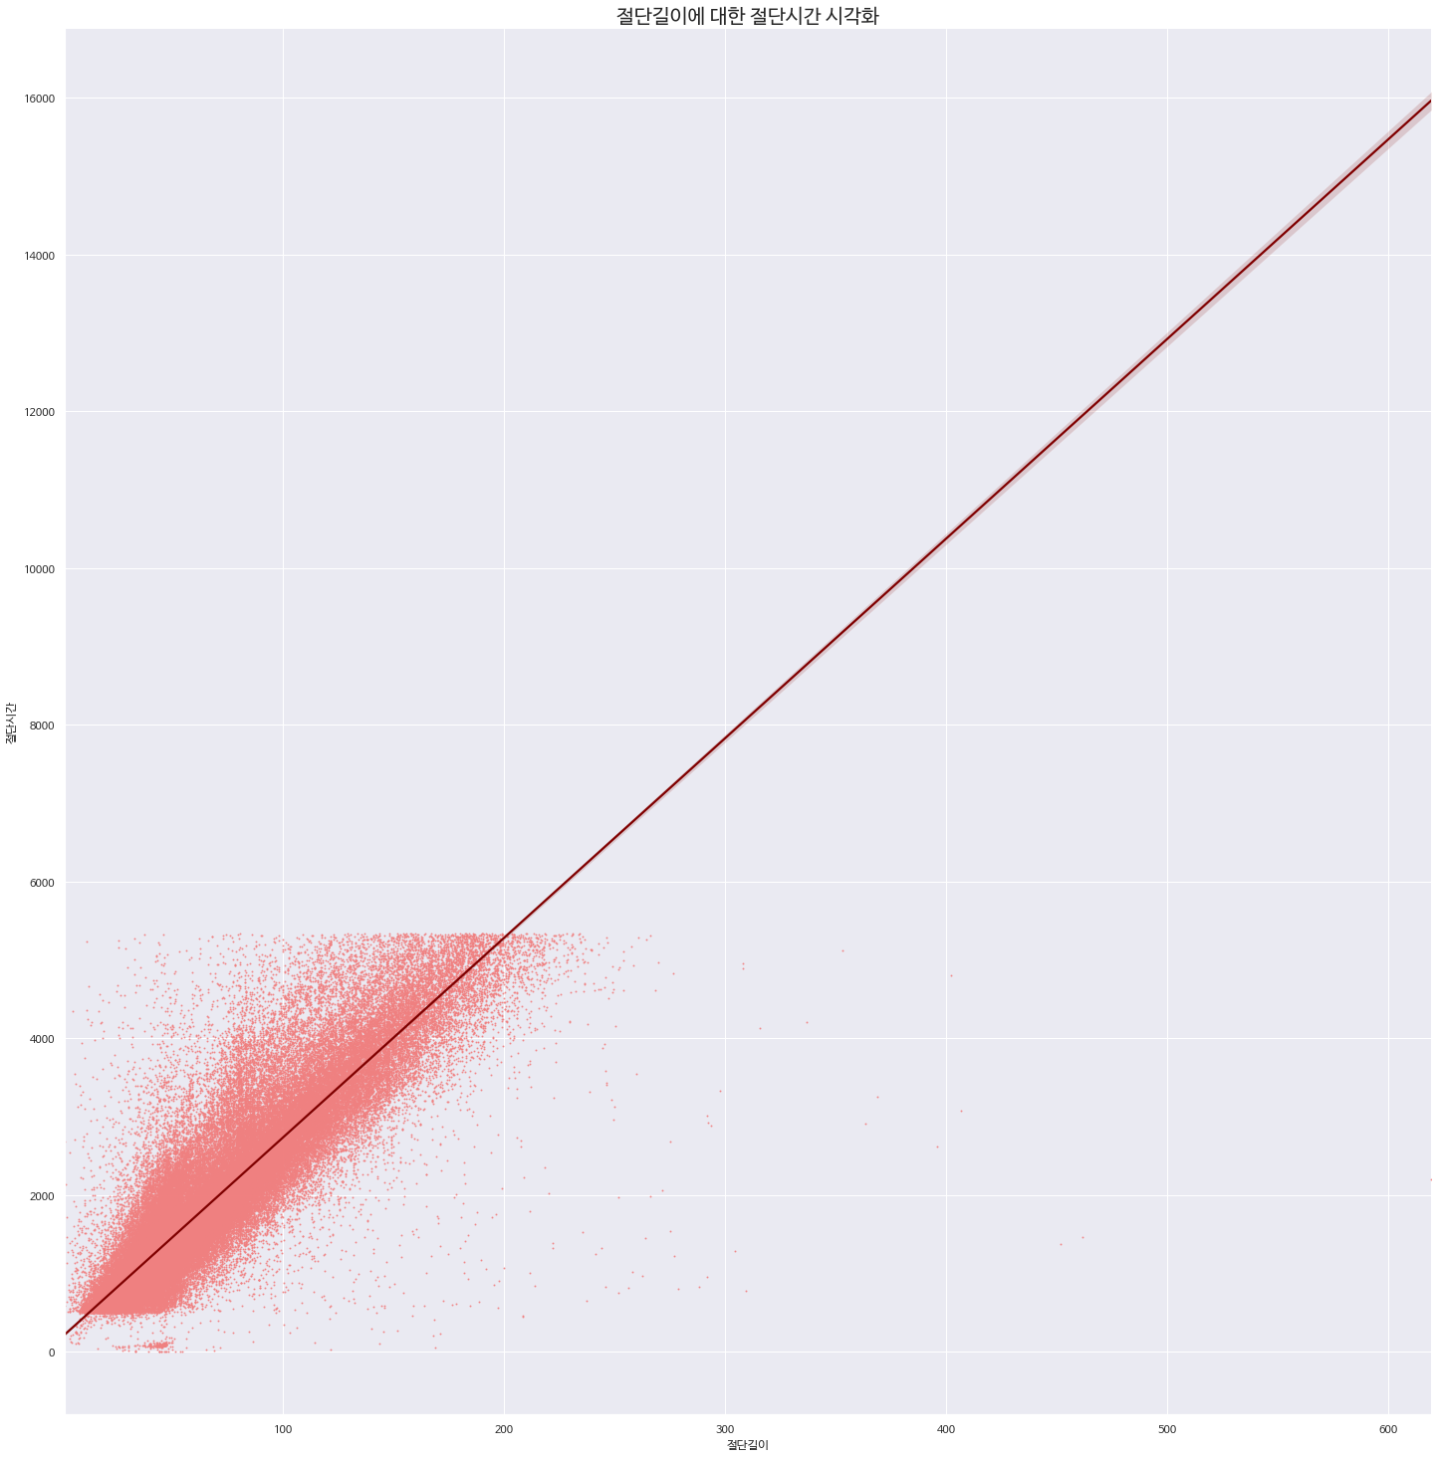
03 EDA 데이터 간의 선형회귀분석
< 마킹길이에 대한 마킹시간 >
< 절단길이에 대한 마킹시간 >
< 절단길이에 대한 절단시간 >
연속형 독립변수[마킹길이, 절단길이, 절단 개수, 절단 길이]에 대한 종속변수[마킹시간, 절단 시간]은 다음과 같이 양의 상관관계를 띄고 있음을 알 수 있었다. 그러나 절단길이에 대한 절단 시간을 제외하고는 종속변수가 여러 갈래로 타점되는 것을 확인할 수 있었다. 이는 범주형 독립변수의 영향일 수 있다고 판단하였다.

Slide 17
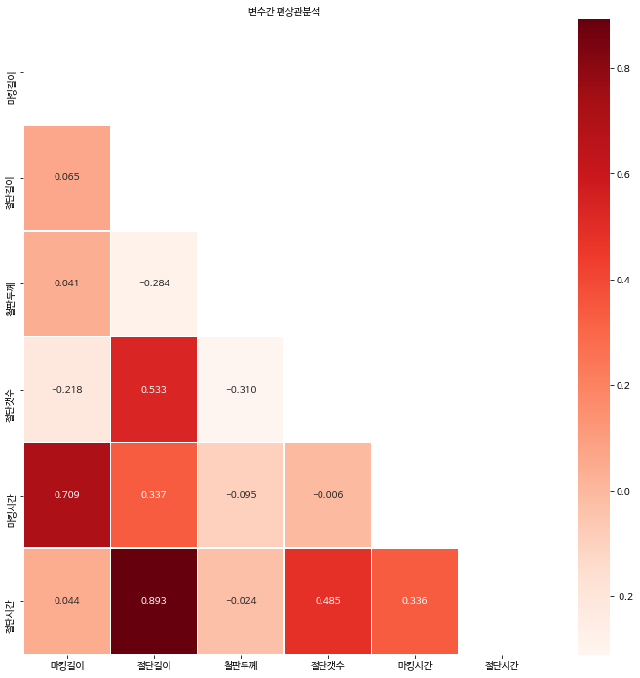
03 EDA 데이터 간의 상관관계 분석
앞선 선형 회귀의 결과를 토대로 상관관계 분석을 진행한 결과는 좌측의 그림과 같다.
절단시간에 대하여 절단길이와, 절단갯수, 마킹시간의 상관관계가 다소 높은 것을 알 수 있었다.
마찬가지로 마킹시간에 대하여 마킹길이와 절단길이, 절단시간이 높은 상관관계를 가지고 있음을 확인하였다.
여기서 절단시간과 마킹시간이 서로간 상관관계를 가진다는 점은 추후 모델링 과정에서 예측률을 높이는 데 사용할 수 있을 것이다.
< 마킹길이에 대한 마킹시간 >

Slide 18
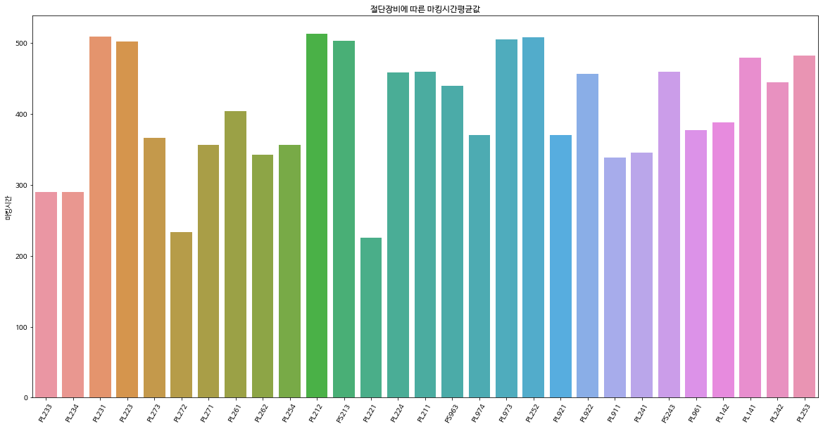
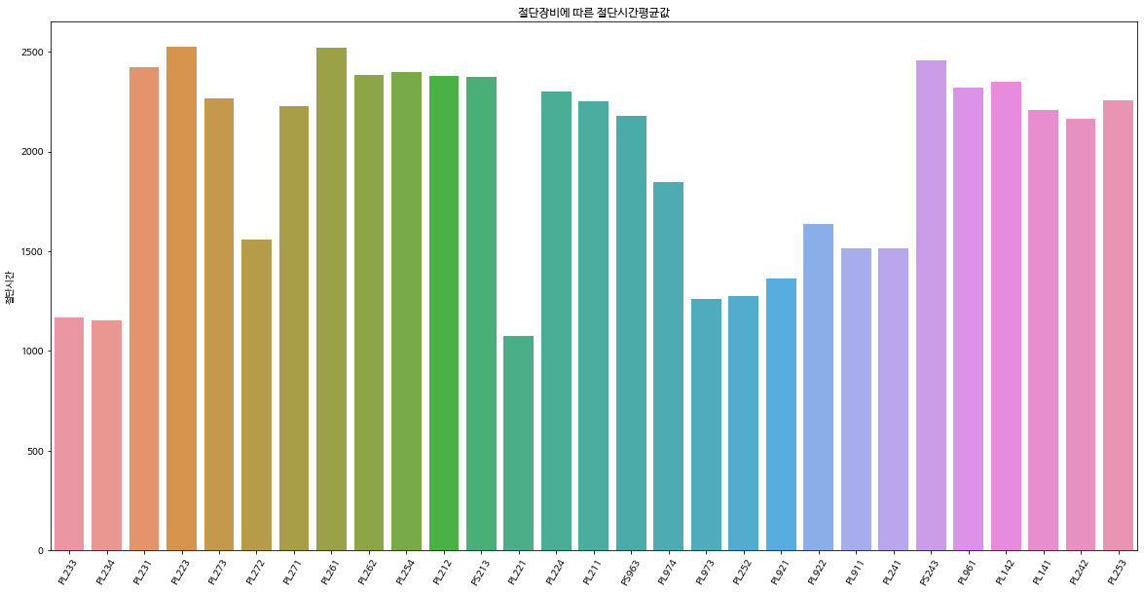
03 EDA 범주형 데이터와 예측 변수사이의 연관정도
1. 절단장비
< 절단장비에 따른 마킹시간 평균값 >
< 절단장비에 따른 절단시간 평균값 >
그래프 분석:
절단장비에 따라 절단시간과 마킹시간의 평균값이 상이하였다. 그러나 마킹시간의 분포는 절단시간과는 조금 다른 추이를 보임을 알 수 있었다. 또한 특정 절단장비들이 묶여 비슷한 평균값을 가진다는 사실을 알 수 있었다.
결과 해석:
절단장비의 종류가 절단시간과 마킹시간에 영향을 준다는 사실을 알 수 있었고, 그 정도는 작업장에 따라 장비들의 변이값이 구분됨을 알 수 있었다. 그리고 연속형 독립변수의 종속변수로의 정확한 영향력을 판단하기 위해선 특정 절단 장비 하나에 대한 데이터들의 상관관계를 분석하는 편상관분석을 통해 모델링의 개요를 확인할 필요를 느꼈다.

Slide 19
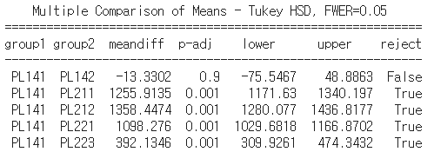
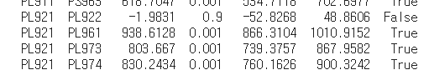
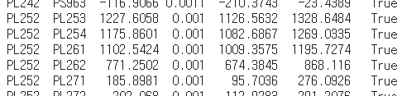
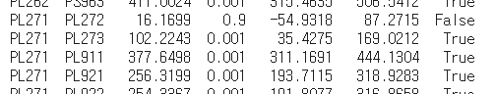
03 EDA 범주형 데이터와 예측 변수사이의 연관정도
1. 절단장비
ANOVA 분석:
절단장비 변수에 대한 절단 시간의 F-value는 1215.56으로서 유의 수준인 0.05보다 작은 p-value를 가진다. 따라서 절단장비 변수가 절단시간으로의 영향력을 가질 수 없다는 귀무가설을 기각할 수 있었다. 이에 따라 사후분석인 Tukey HSD test를 실시하여 각 수준에 대해 같고 다름을 확인해주었다.
Tukey Test 결과1 해석:
작업장에 따라 비슷한 수준의 평균값을 가지는 절단장비들이 존재함을 확인하였다.[14작업장, 92작업장 등]
이는 절단장비와 더불어 작업장 또한 절단 시간에 영향을 줄 수 있음을 확인한 것이다.
Tukey Test 결과2 해석:
그러나 같은 작업장 내라고 하더라도 차이가 있는 절단장비 또한 존재함을 확인하였다.[25작업장, 27작업장 등]
이는 동일 작업장 내에서도 절단장비별로 절단시간이 달라질 수 있음을 시사한다.
< 절단장비에 따른 절단시간 Tukey Test 결과 1>
< 절단장비에 따른 절단시간 Tukey Test 결과 2>

Slide 20
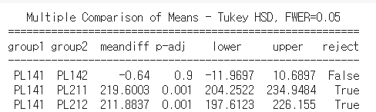
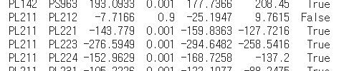
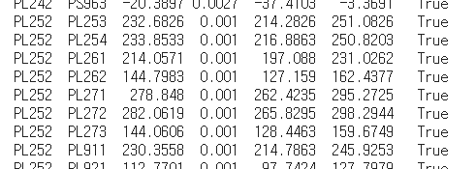
03 EDA 범주형 데이터와 예측 변수사이의 연관정도
1. 절단장비
ANOVA 분석:
절단장비 변수에 대한 마킹시간의 F-value는 920.67으로서 유의 수준인 0.05보다 작은 p-value를 가진다. 따라서 절단장비 변수가 마킹시간으로의 영향력을 가질 수 없다는 귀무가설을 기각할 수 있었다. 이에 따라 사후분석인 Tukey HSD test를 실시하여 각 수준에 대해 같고 다름을 확인해주었다.
Tukey Test 결과1 해석:
작업장에 따라 비슷한 수준의 평균값을 가지는 절단장비들이 존재함을 확인하였다.[14작업장, 21작업장 등]
이는 절단장비와 더불어 작업장 또한 마킹시간에 영향을 줄 수 있음을 확인한 것이다.
Tukey Test 결과2 해석:
그러나 같은 작업장 내라고 하더라도 차이가 있는 절단장비 또한 존재함을 확인하였다.[25작업장 등]
이는 동일 작업장 내에서도 절단장비별로 마킹시간이 달라질 수 있음을 시사한다.
< 절단장비에 따른 마킹시간 Tukey Test 결과 1>
< 절단장비에 따른 마킹시간 Tukey Test 결과 2>

Slide 21
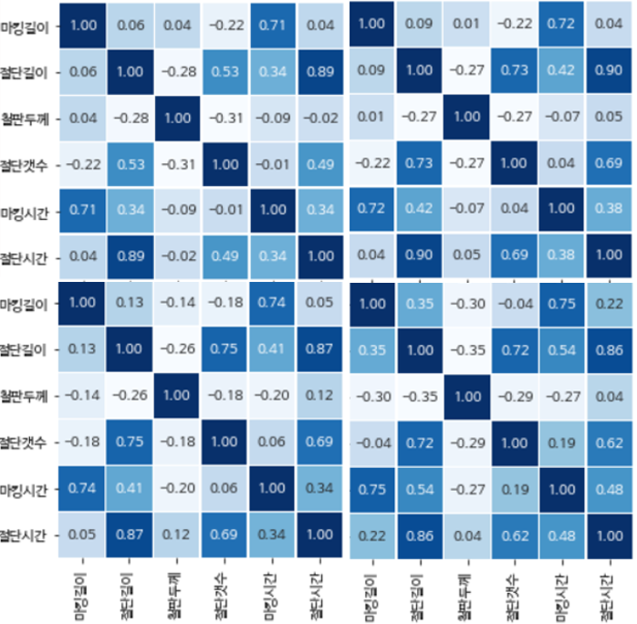
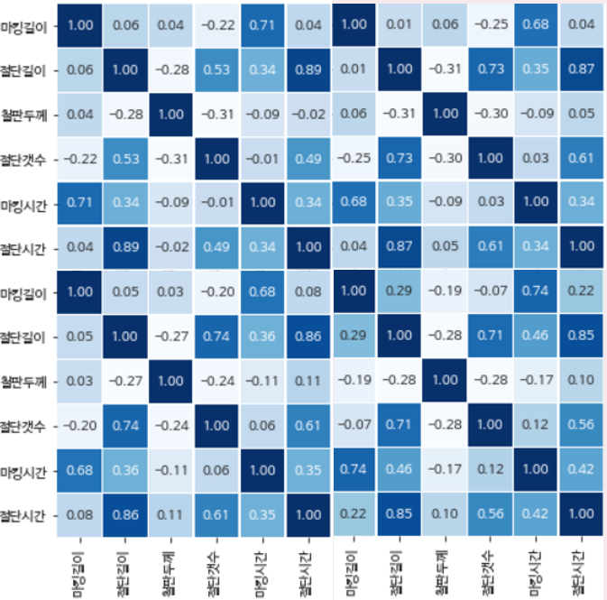
03 EDA 작업환경 추측_작업장과 절단장비
< 전체 경우>
< PS 213 이용경우 >
< 전체 경우>
< 21번 작업장 >
< PS 243 이용경우>
< PS 963 이용경우 >
< 24번 작업장 >
< 96번 작업장 >
결과 해석:
절단 기기 중 PL 장비가 아닌 PS 장비 사용을 한 경우는 예측변수와 관련하여 거의 모든 지표에서 상관계수가 높아졌다
PS 장비를 이용하는 작업장에서 작업이 이루어지는경우, [절단길이 – 절단갯수] , [절단시간 – 절단갯수]의 상관계수가 높아졌다

Slide 22
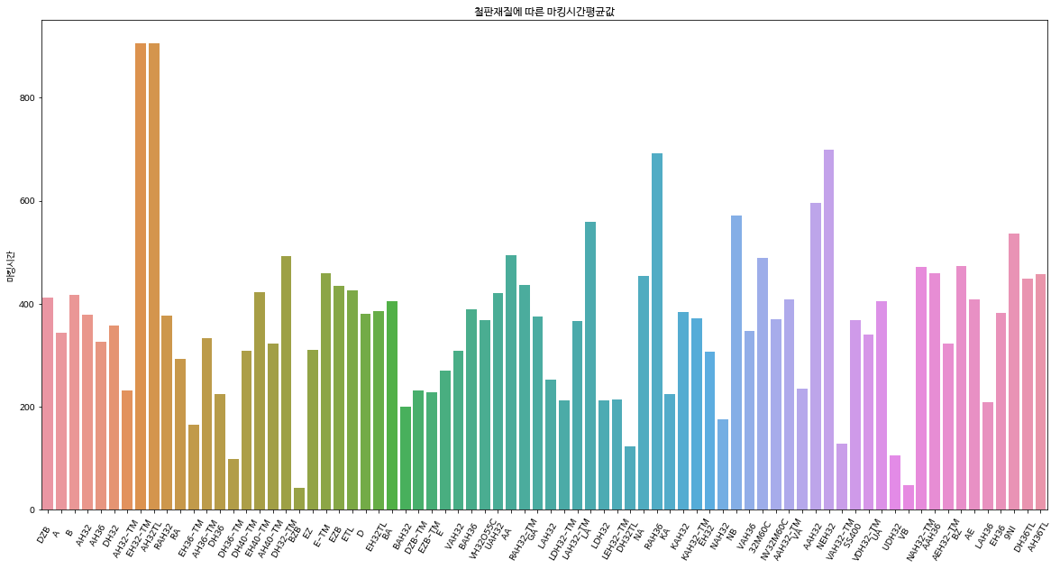
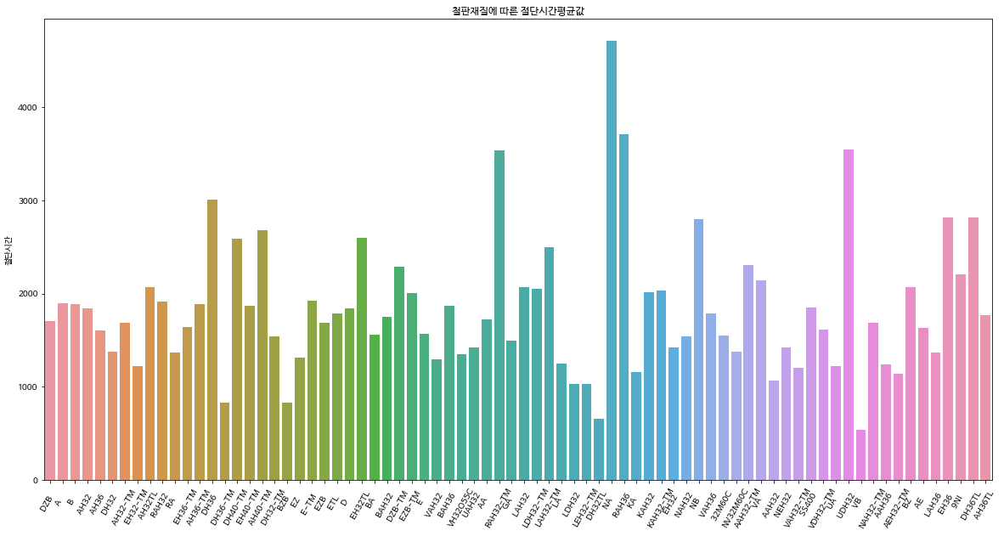
03 EDA 범주형 데이터와 예측 변수사이의 연관정도
2. 철판재질
< 철판재질에 따른 마킹시간 평균값 >
< 철판재질에 따른 절단시간 평균값 >
그래프 분석:
각 철판재질에 따라 마킹시간과 절단시간 평균값 모두가 상이함을 알 수 있었다. 그러나 절단장비와는 달리 비슷한 평균값을 가지는 철판재질을 확인하기는 힘들었다.
결과 해석:
철판재질의 종류가 마킹시간과 절단시간에 영향을 준다는 사실을 알 수 있었고, 이에 따라 연속형 독립변수들의 종속변수로의 정확한 영향 정도를 파악하기 위해 철판 재질을 고정하고 상관관계를 확인하는 편상관분석을 진행해야함을 알 수 있었다.

Slide 23
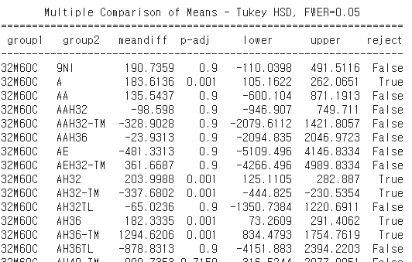
03 EDA 범주형 데이터와 예측 변수사이의 연관정도
2. 철판재질
ANOVA 분석:
철판재질 변수에 대한 절단 시간의 F-value는 23.59로서 유의 수준인 0.05보다 작은 p-value를 가진다. 따라서 철판재질 변수가 절단시간으로의 영향력을 가질 수 없다는 귀무가설을 기각할 수 있었다. 이에 따라 사후분석인 Tukey HSD test를 실시하여 각 수준에 대해 같고 다름을 확인해주었다.
Tukey Test 결과 해석:
절단 장비에 비해서 객관적 영향력이 작은 것을 알 수 있었으나, 철판 재질에 따라 절단 시간이 상이한 것을 확인할 수 있었다.
따라서 철판 재질 또한 모델을 구성함에 있어 독립변수로 취급할 수 있을 것이다.
< 철판재질에 따른 절단시간 Tukey Test 결과 >

Slide 24
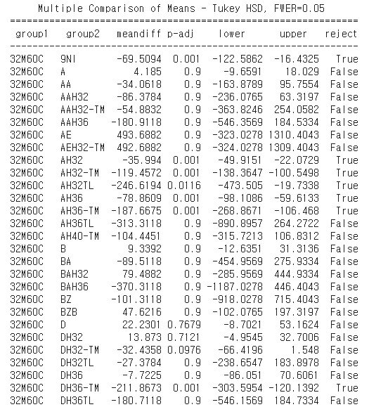
03 EDA 범주형 데이터와 예측 변수사이의 연관정도
2. 철판재질
ANOVA 분석:
철판재질 변수에 대한 마킹시간의 F-value는 53.98으로서 유의 수준인 0.05보다 작은 p-value를 가진다. 따라서 철판재질 변수가 마킹시간으로의 영향력을 가질 수 없다는 귀무가설을 기각할 수 있었다. 이에 따라 사후분석인 Tukey HSD test를 실시하여 각 수준에 대해 같고 다름을 확인해주었다.
Tukey Test 결과 해석:
이는 절단장비와 더불어 작업장 또한 마킹시간에 영향을 줄 수 있음을 확인한 것이다.
모델 구성 시 철판재질 또한 독립변수로 구성하여 설계할 필요가 있다.
< 철판재질 따른 마킹시간 Tukey Test 결과 >

Slide 25
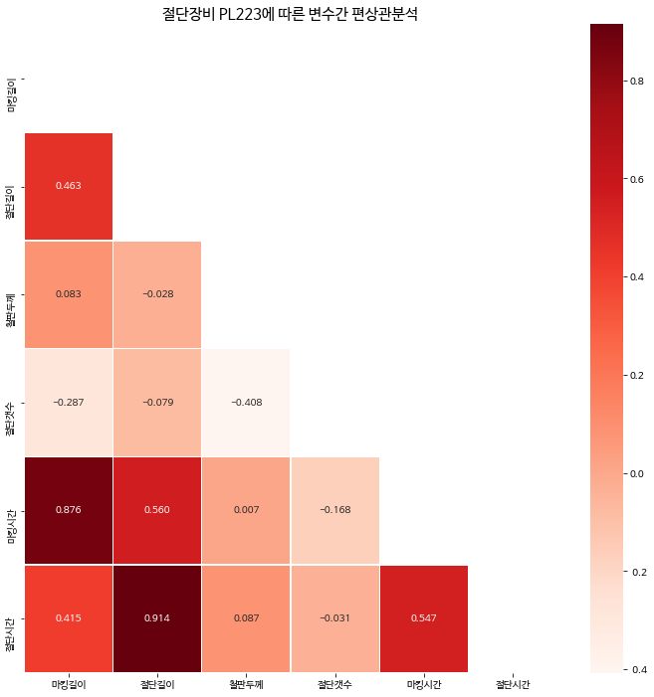

03 EDA 범주형 변수 고정을 통한 데이터 간 편상관분석
< 절단장비 PL223, PL254의 특성을 갖는 모든 데이터에 대한 편상관분석 결과>
절단장비 PL223, PL254에 대해 편상관분석을 실시한 결과 각 독립변수와 종속변수 사이의 상관관계가 다소 다르게 분포하는 것을 알 수 있었다. 대체로 절단길이~절단시간, 마킹길이~마킹시간 사이의 상관관계는 높은 것을 확인할 수 있었으나 그 정도와 다른 변수 간의 상관관계는 상이한 것을 확인할 수 있었다. 이는 예측모델 설계 시에 중요한 역할을 할 수 있는 정보가 될 것이다.

Slide 26
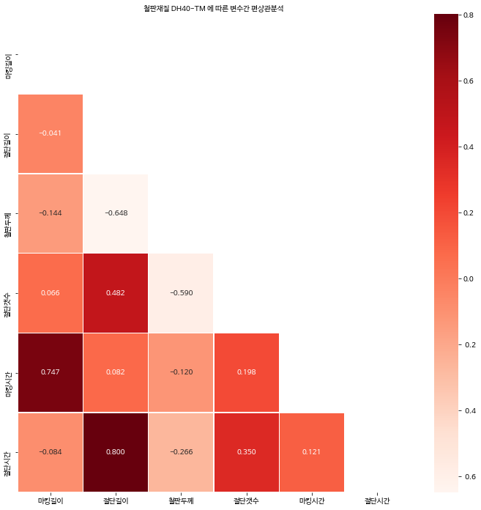
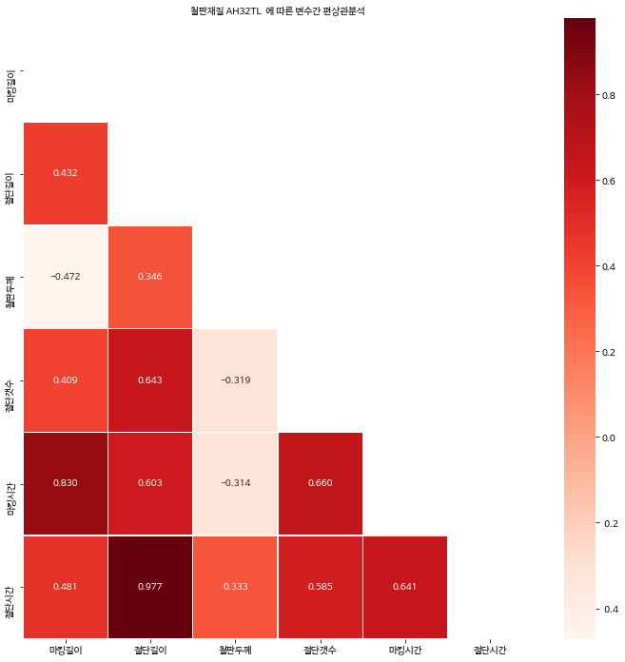
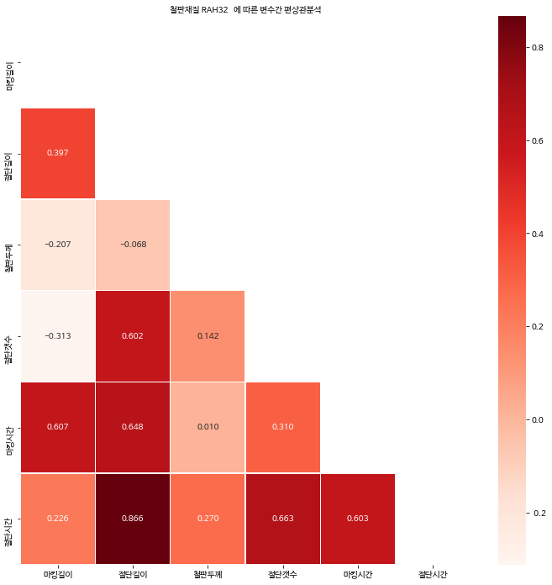
03 EDA 범주형 변수 고정을 통한 데이터 간 편상관분석
< 철판재질 DH40-TM, AH32TL, RAH32의 특성을 갖는 모든 데이터에 대한 편상관분석 결과>
철판재질 DH40-TM, AH32TL, RAH32에 대해 데이터 속성 간의 상관관계를 분석한 결과 마킹길이~마킹시간, 절단길이~절단시간 사이의 상관관계를 제외한 나머지에서 상이함을 확인할 수 있었다. 종합적으로 범주형 변수들이 절단시간과 마킹시간에 유의한 차이를 유발할 수 있다고 판단했다.

Slide 27
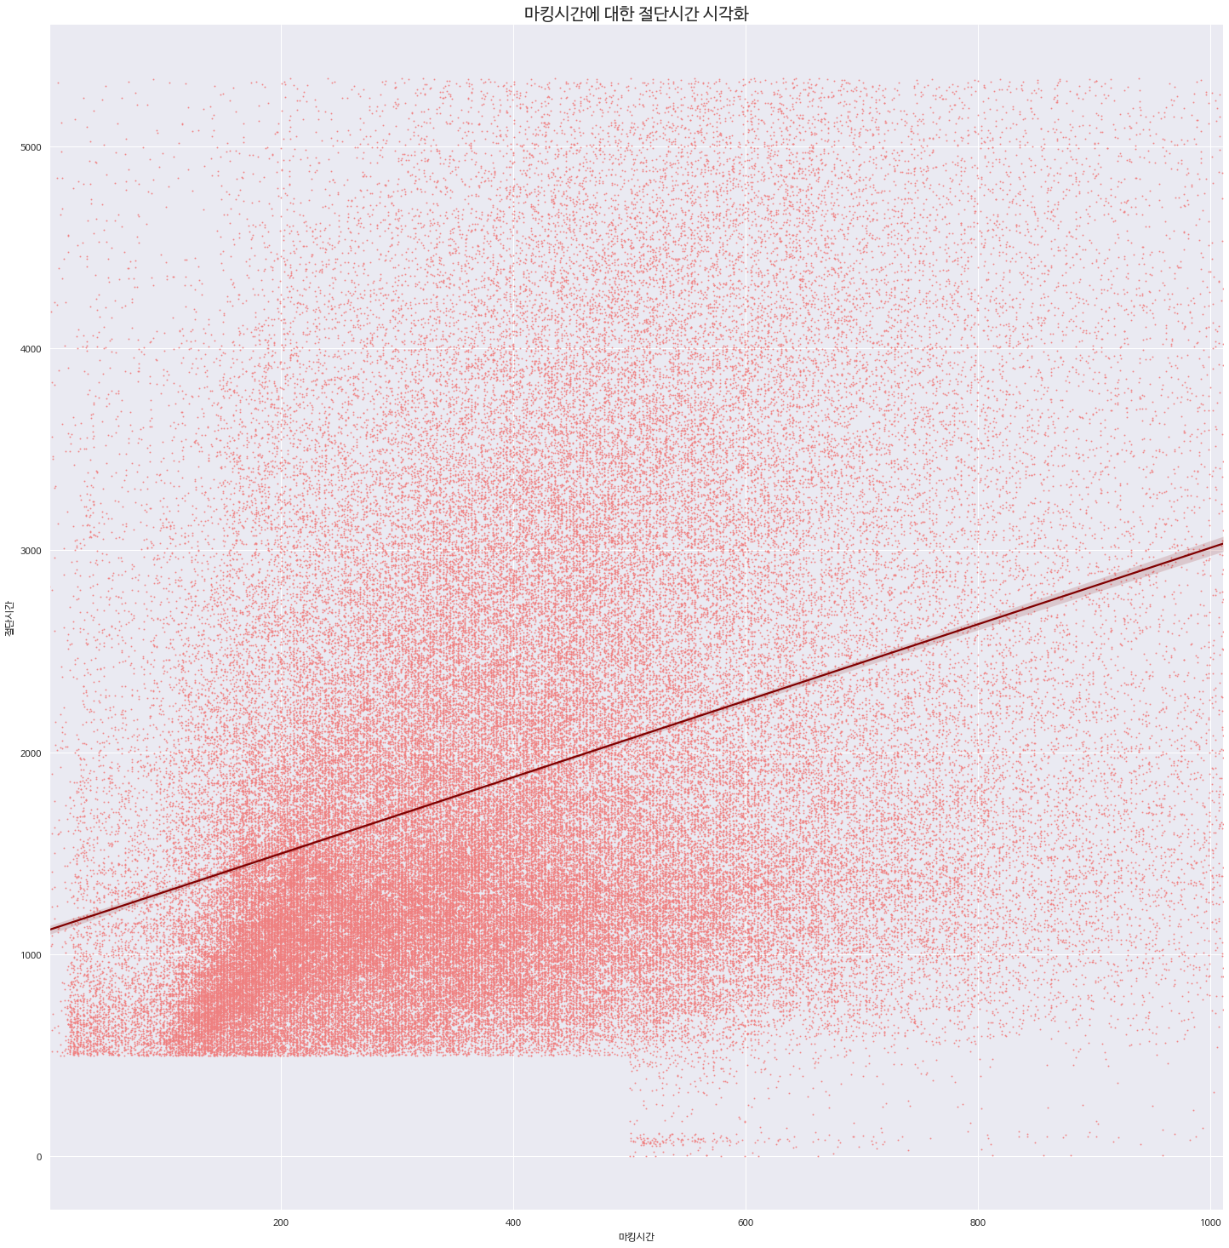
03 EDA 데이터 간 상관분석
뿐만 아니라 종속변수 간에도 일정 수준의 상관관계가 존재함을 알 수 있었다. 여러 독립변수와 높은 상관관계를 띄는 절단시간과 달리 마킹시간은 상관관계가 높은 독립변수가 비교적 적기 때문에 마킹시간을 예측함에 있어 예측이 완료된 절단시간을 독립변수로 사용할 수 있을 것으로 판단하였다.
< 마킹시간과 절단시간 산점도 >

Slide 28
EDA 종합
여러가지 범주형 변수와 연속형 변수로 구성된 CNC 공정 데이터에 대하여
절단시간과 마킹시간은 서로 다른 변수에 대하여 서로 다른 상관관계를 보임을 알 수 있었다.
또한 철판재질과 절단장비와 같은 범주형 변수 타입을 고정시키고 다른 연속형 변수에 대해 편상관분석을 진행하였을 때,
종속변수에 대한 독립변수들의 상관관계가 다소 다름을 통해
범주형 변수 또한 종속변수에 유의한 영향력을 갖고 있음을 알 수 있었다.
또한 각 절단장비는 특정 작업장에 고정된 형태의 공정임을 파악할 수 있었으며,
PL 절단장비와 PS절단장비의 차이를 통해 각 절단장비는 확실히 종속변수에 유의한 차이를 가져온다는 점,
실외활동과 관련된 품목의 소비가 크게 감소하였다는 점,
뿐만 아니라 여러 연속형 변수들의 상관관계를 미루어볼 때,
연속형 변수와 범주형 변수 모두를 활용하여 종속변수를 예측할 수 있는 모델을 도입해야한다는 것을
판단할 수 있었다.

Slide 29
4. 문제 1
해결 모델 선정 과정

Slide 30
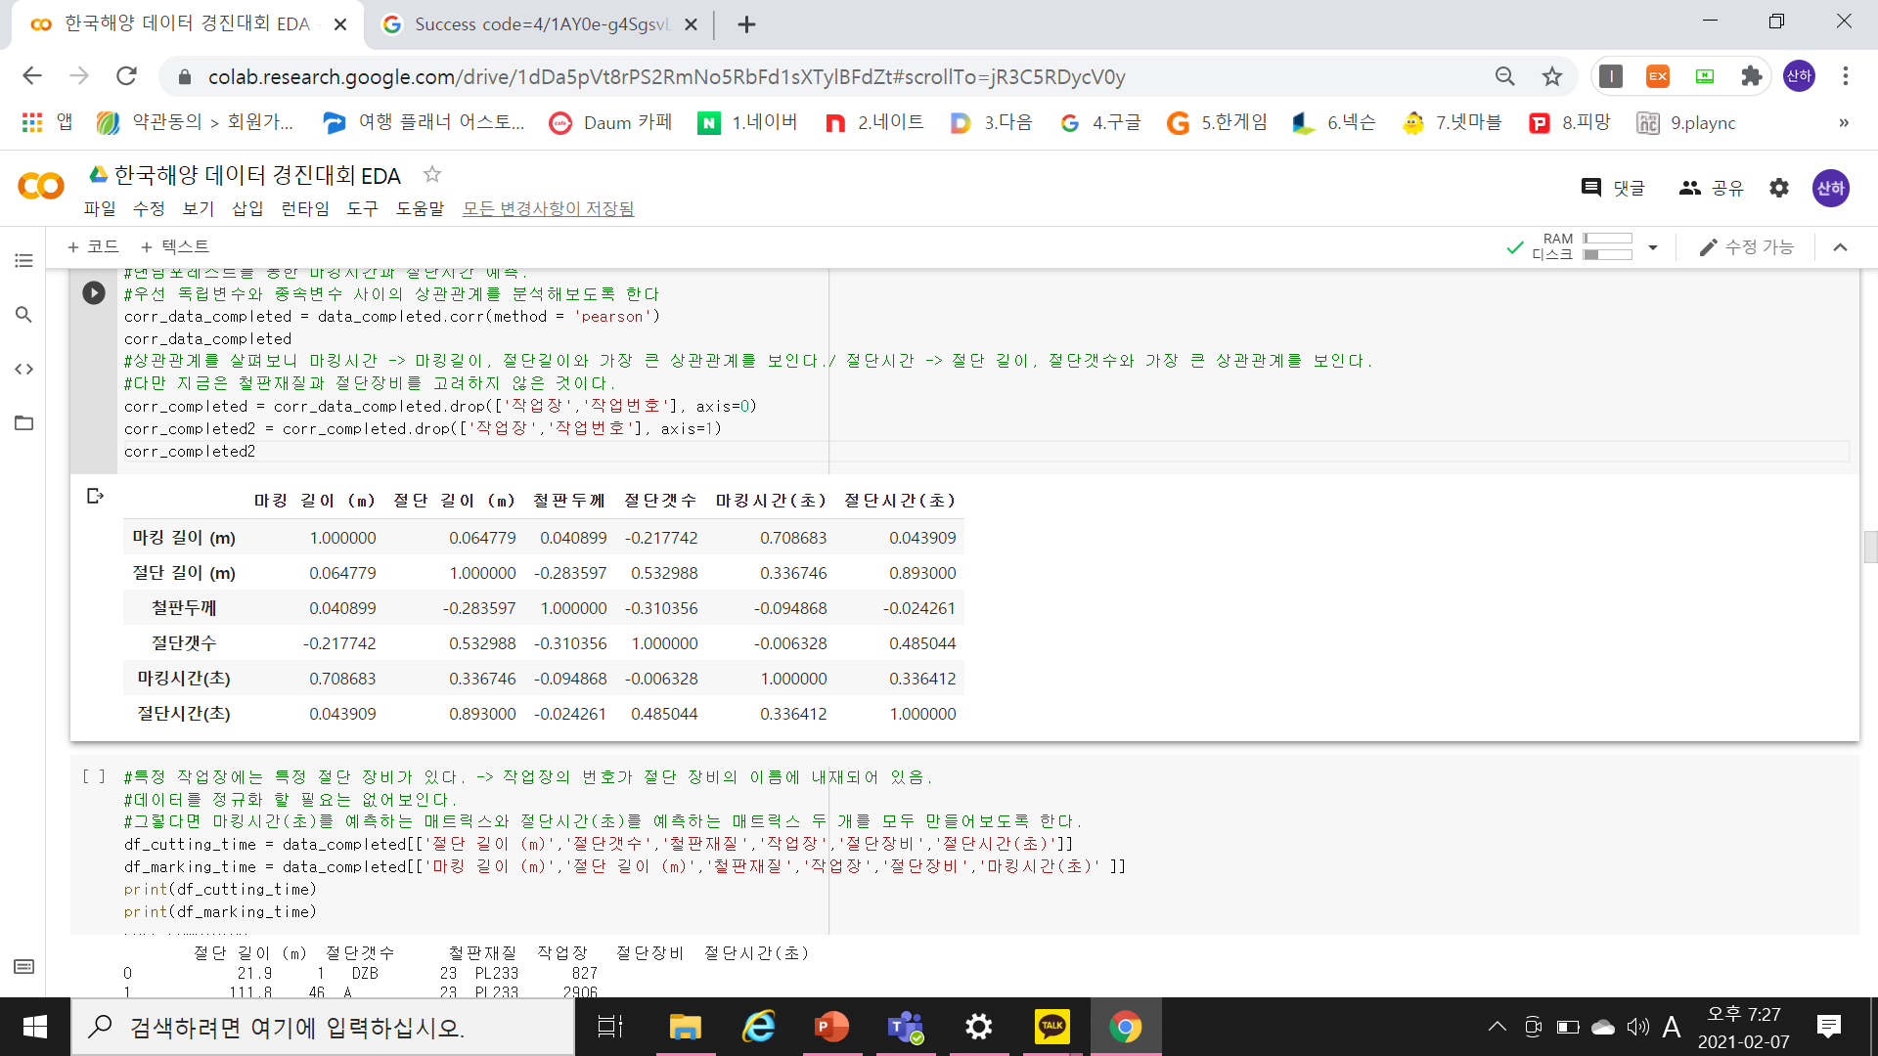
04 문제 1 상관관계를 기반으로 한 풀이
< 최종 전처리 된 데이터의 연속형 변수간 상관관계>
종속변수를 예측하는데 필요한 독립변수의 기준으로 변수들 간의 상관관계를 사용한다.
상관관계가 높을수록 종속변수에 더 큰 영향을 준다고 판단
Ex) 마킹 길이가 길수록 마킹 시간이 길다(0.708683) 절단 길이가 길수록 마킹 시간이 길다(0.336746) 등

Slide 31
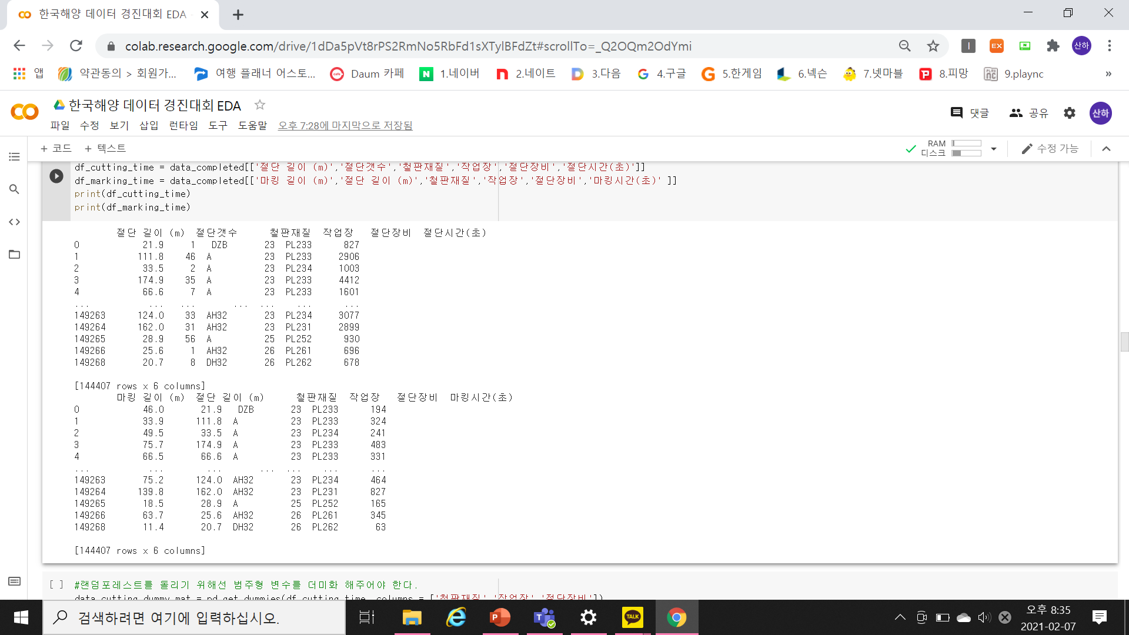
04 문제 1 상관관계를 기반으로 한 풀이
상관관계 분석결과
절단 시간을 예측하기 위해서는) 연속형 변수 : 절단 길이, 절단 개수 / 범주형 변수 : 작업장, 작업 장비, 철판 재질 필요
마킹 시간을 예측하기 위해서는) 연속형 변수 : 마킹 길이, 절단 길이 / 범주형 변수 : 작업장, 작업 장비, 철판 재질 필요
< 절단시간 예측 데이터 셋>
< 마킹시간 예측 데이터 셋>
절단 시간(초)와 마킹 시간(초)를 예측하는 것은 분류가 아닌 예측 모델이 필요.
Ex) Regression, Random Forest, Xgboost, LightGBM

Slide 32
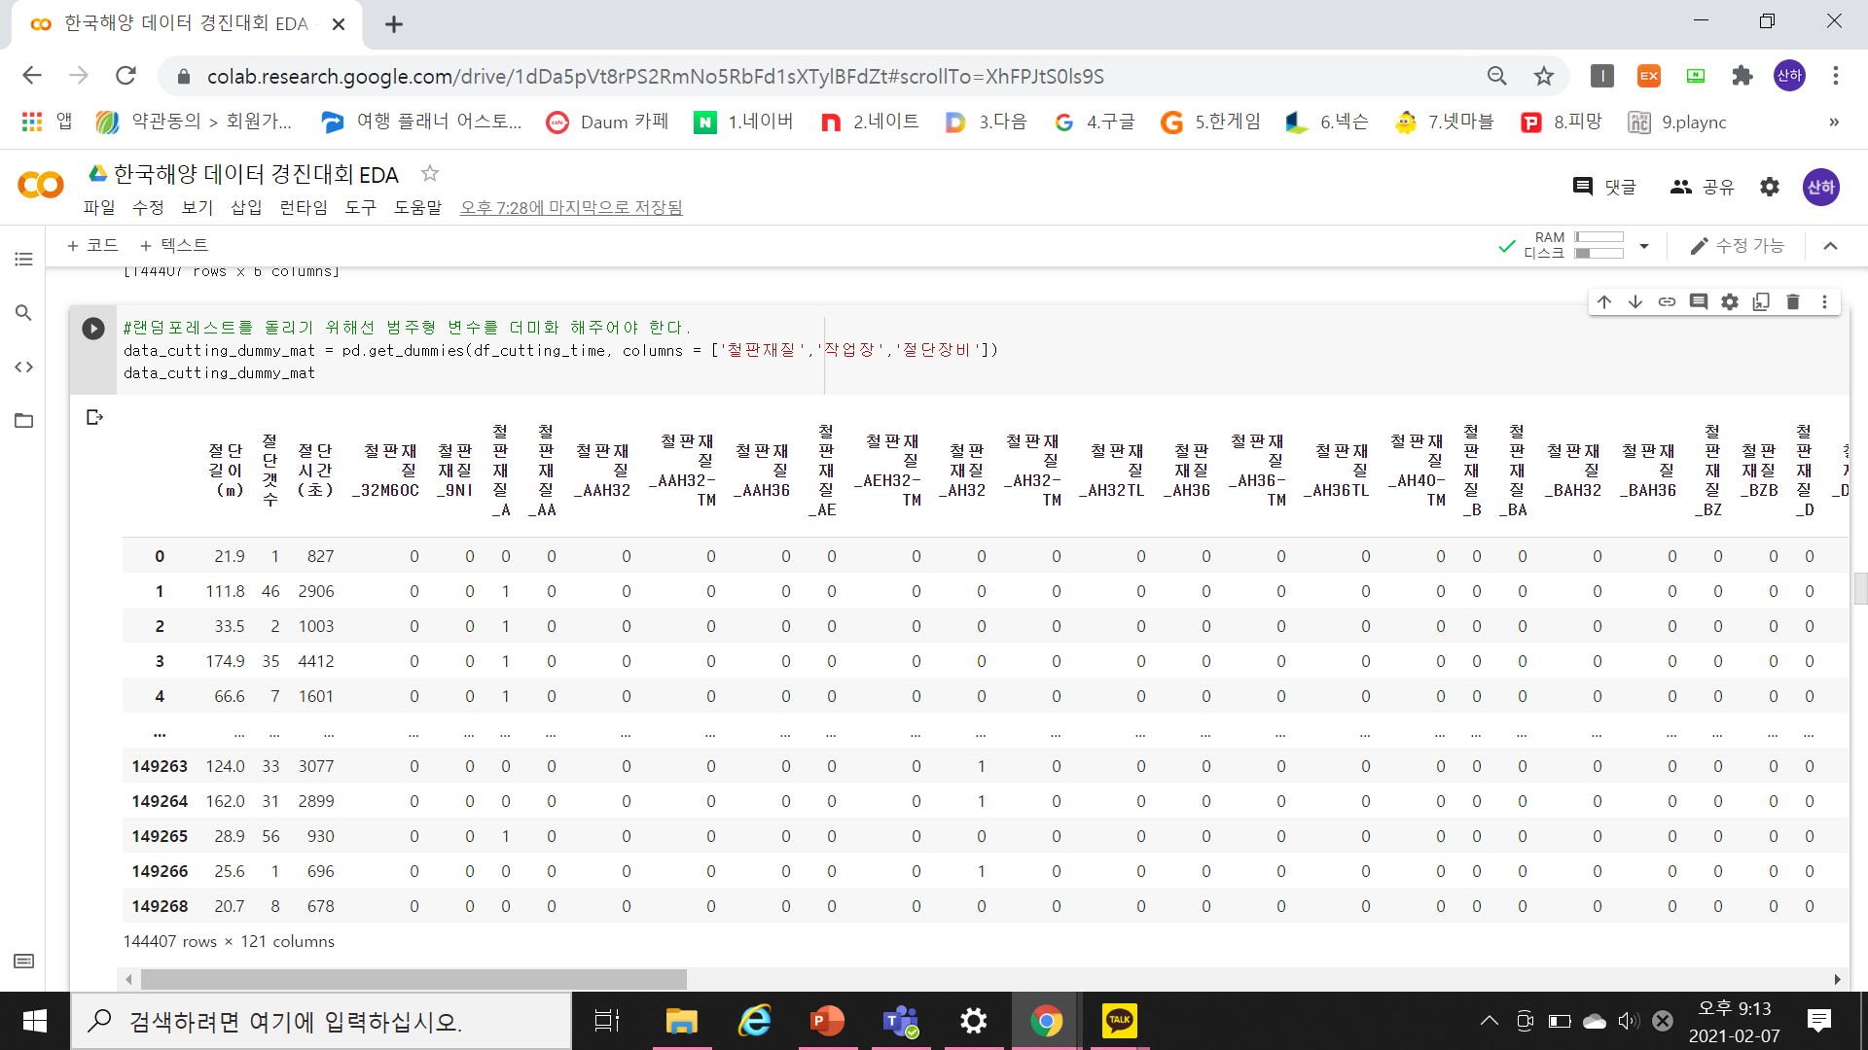
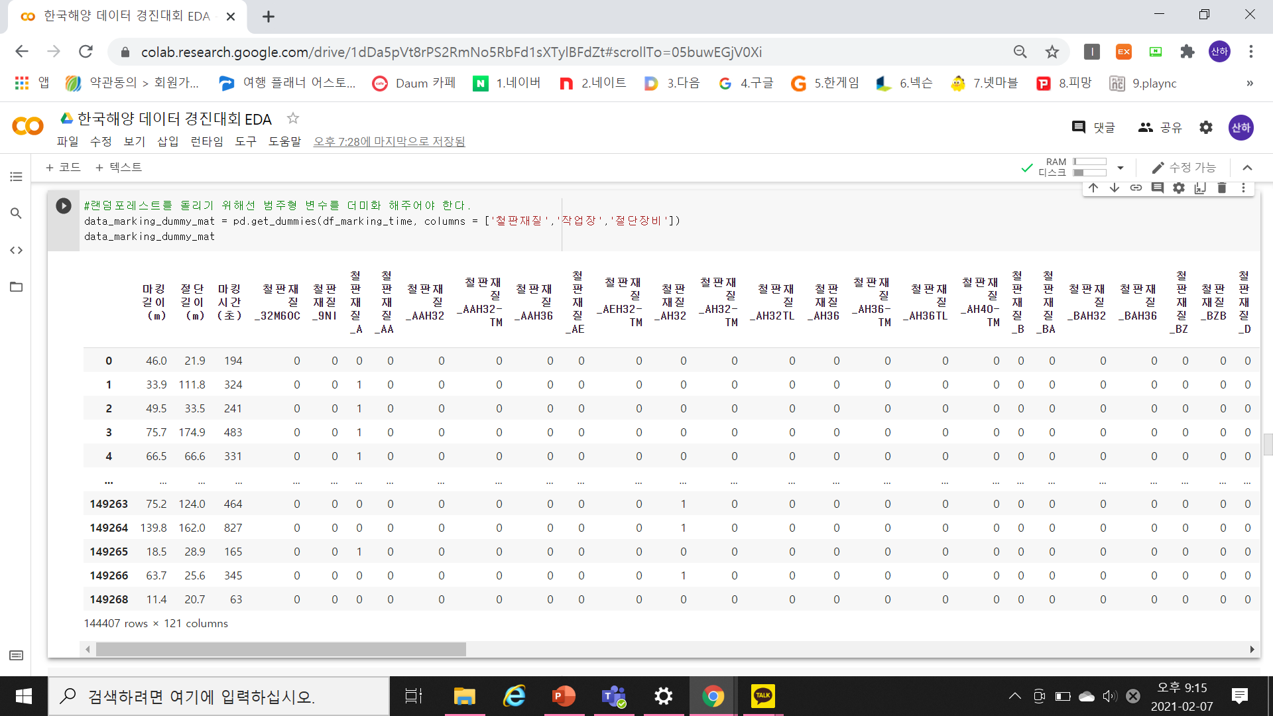
04 문제 1 상관관계를 기반으로 한 풀이
작업장, 절단장비, 철판재질과 같은 범주형 변수를 다루기 위해서 더미화를 해주는 작업이 필요함
< 절단시간 예측 데이터 셋>
< 마킹시간 예측 데이터 셋>
Anova 분석의 결과를 근거로, 범주형 데이터들을 입력변수로 활용
Pandas의 get_dummies를 활용하여 범주형 데이터들을 0과 1의 값으로 변환

Slide 33
04 문제 1 RandomForest, LightGBM 선정 근거
앙상블 기법[Ensemble]
랜덤 포레스트는 일반적으로 배깅 방법(또는 페이스팅)을 적용한 결정 트리의 앙상블
다중 코어를 활용할 수 있어서 학습 속도가 빠르다는 장점을 활용할 수 있음
랜덤 포레스트 알고리즘은 트리의 노드를 분할할 때 전체 특성 중에서 최선의 특성을 찾는 대신
무작위로 선택한 특성 후보 중에서 최적의 특성을 찾는 식으로 무작위성을 더 주입
-> 전체적으로 더 훌륭한 모델을 만듬
Notes:
절단시간(초)와 마킹시간(초)를 예측하는 것은 분류가 아닌 예측 모델이 필요하여

Slide 34
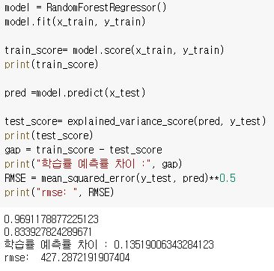
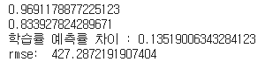
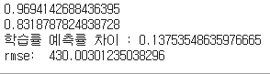
04 문제 1 RandomForest 절단시간 예측
<RandomForest로 절단시간을 예측한 결과>
학습률 : 96.94%
예측 성과지표 : RMSE, 설명분산점수
RMSE : 430.003xxx
설명분산점수 : 83.18%
(test data 비율 0.4인 경우와 0.3인 경우 성능 비교 결과 0.4 채택)
< RandomForestRegressor>
< 0.3인 경우>
< 0.4인 경우>

Slide 35
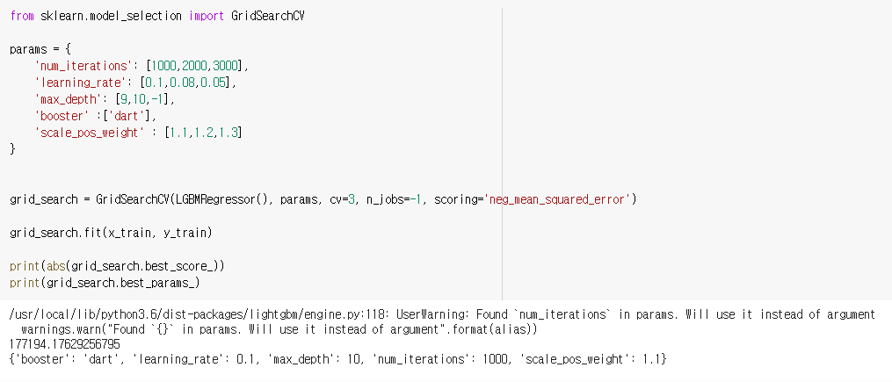
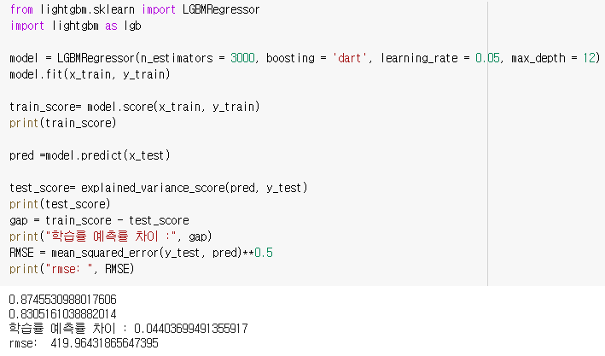
04 문제 LightGBM 절단시간 예측(GridSearch 포함)
< GridSearch>
< LGBMRegressor>
예측력을 높이기 위해 GridSearch 이용
이후 지속적으로 하이퍼 파라미터 조율
학습률 :87.45%
RMSE : 440.369xxx
설명분산점수 : 83.05%

Slide 36
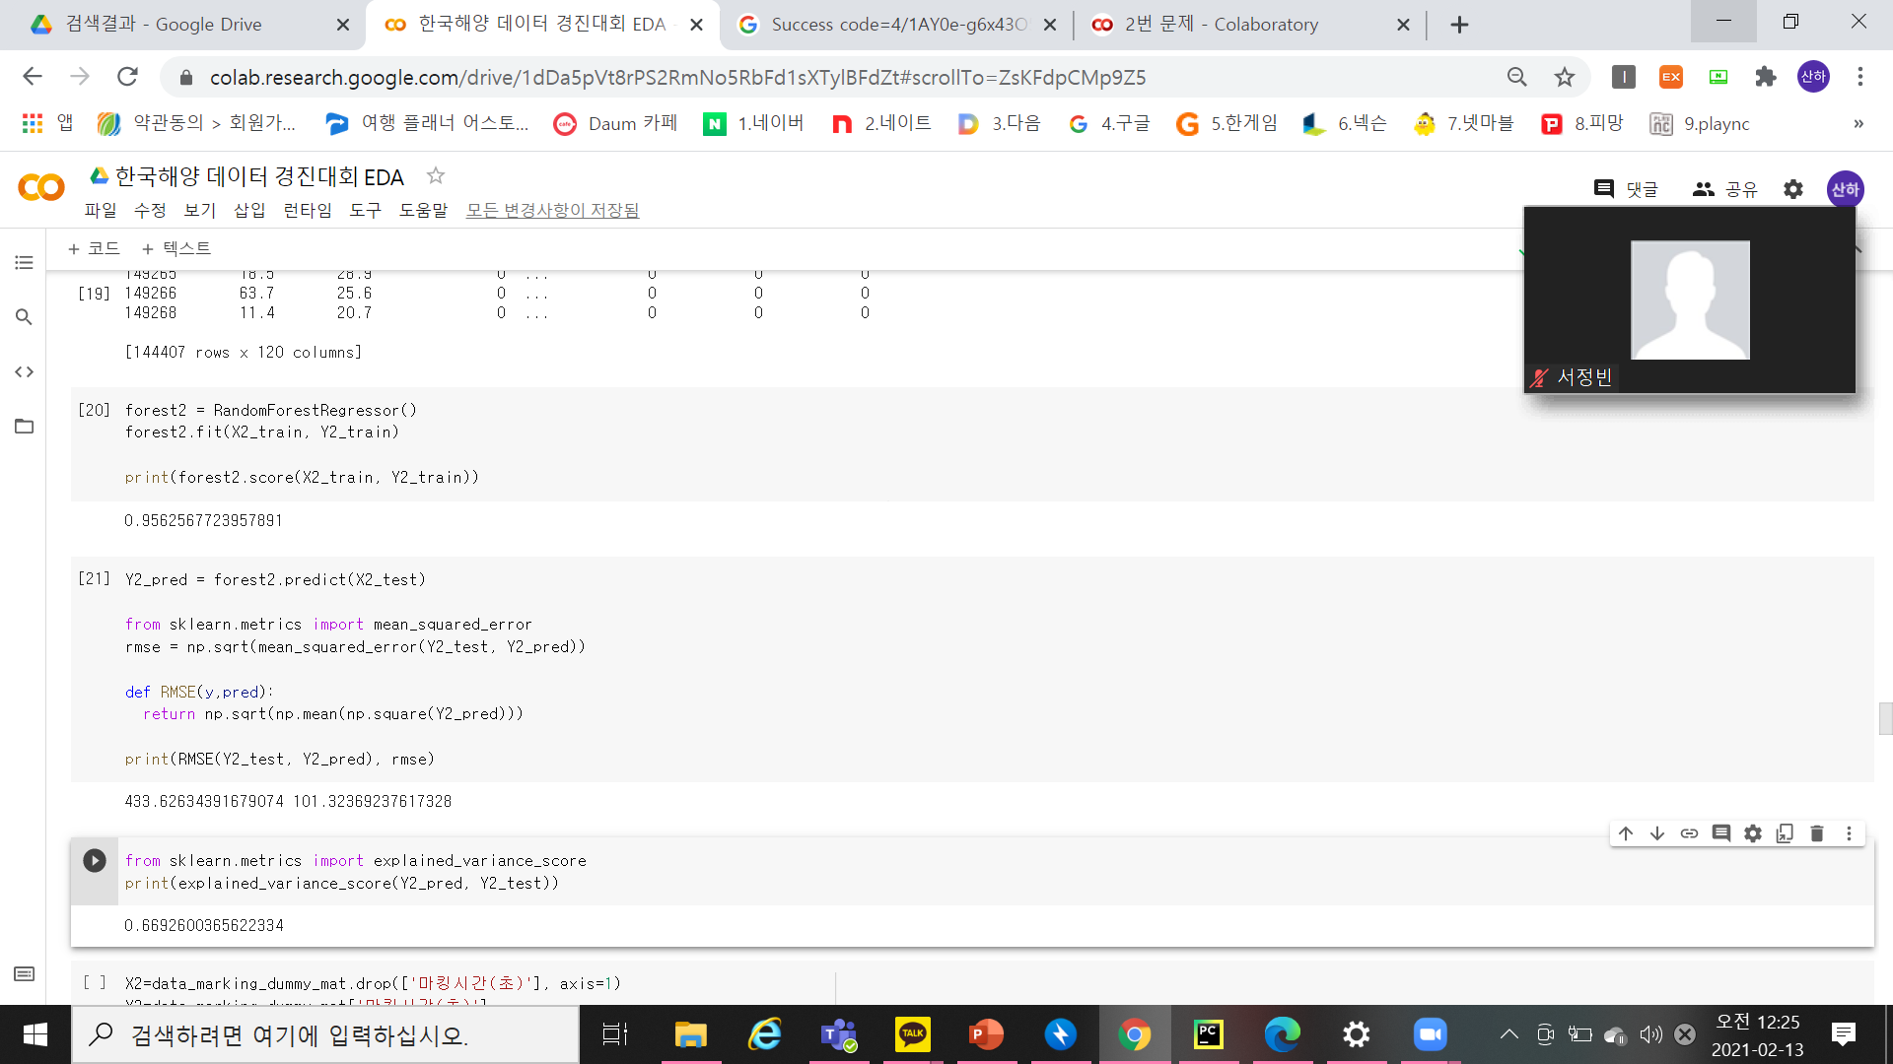
04 문제 RandomForest 마킹시간 예측
<RandomForest로 마킹시간을 예측한 결과>
학습률 : 95.62%
예측 성과지표 : RMSE, 설명분산점수
RMSE : 101.606xxx
설명분산점수 : 66.93%
-> 절단시간에 비해 예측력이 많이 떨어진다.
예측력을 올릴 필요가 있음
< RandomForestRegressor>

Slide 37
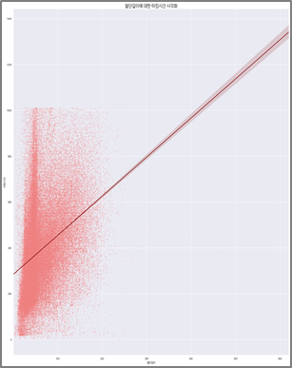
04 문제 RandomForest 마킹시간 예측
<마킹시간에 대한 예측력을 높이기 위한 처리 시도>
1. 예측한 절단시간을 독립변수로 추가
2. 독립변수에 제곱수 조치
마킹시간과 절단시간의 상관성을 이용
절단길이와 마킹시간 plot 결과 2차식이 예상되므로
-> x축값의 차원을 높여 선형성 유도
07

Slide 38
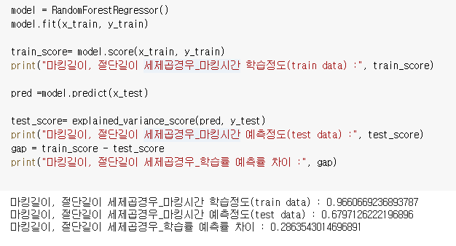
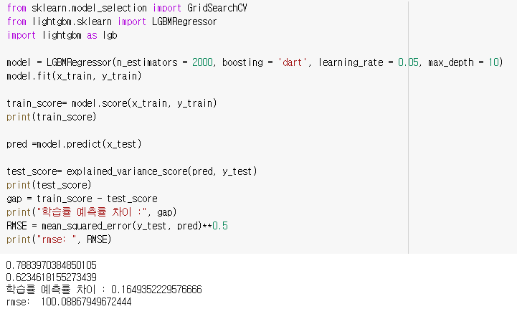


04 문제 RandomForest,LightGBM 마킹시간 예측 성능 비교
 | RandomForest | LightGBM
학습률 | 96.66 % | 78.83 %
설명분산점수 score | 67.97 % | 62.34 %
< feature engineering : 세제곱수 적용 및 예측절단시간 입력변수 추가조치>
07

Slide 39

문제1 풀이 종합
1. 상관관계 결과기반하여 예측값 별 입력변수 결정
2. Anova 분석 결과기반하여 범주형 데이터 입력변수 투입 결정
3. 앙상블 기법의 장점을 고려하여
RandomForest, LightGBM 비교모델 선정
4. 성능비교 결과기반하여 예측값 별 testdata 비율 선정
5. 마킹시간 예측력 높이기위하여 '마킹길이' '절단길이’
세제곱 조치로 선형성 유도
6. 하이퍼 파라미터 조율해 나가며 모델선정 및 결과산출
< 최종예측 csv >

Slide 40
5. 문제 2
작업 배치 알고리즘 개발

Slide 41
05 문제 2 파악한 공정 정보
작업장과 절단장비에 대한 정보:
작업장은 12개가 존재하며, 절단 장비는 총 29개. 각 절단 장비는 특정 작업장 내에 최소 1개 ~ 최대 3개까지 고정되어있다.
각 절단 장비가 작업장에 어떻게 고정되어있는지는 다음과 같다.
Working Room (WR) | Machine 1 | Machine 2 | Machine 3
WR-14 | MC-141 | MC-142
WR-21 | MC-211 | MC-212 | MC-213
WR-22 | MC-221 | MC-223 | MC-224
WR-23 | MC-231 | MC-233 | MC-234
WR-24 | MC-241 | MC-242 | MC-243
WR-25 | MC-252 | MC-253 | MC-254
WR-26 | MC-261 | MC-262
WR-27 | MC-271 | MC-272 | MC-273

Slide 42
05 문제 2 파악한 공정 정보
Working Room (WR) | Machine 1 | Machine 2 | Machine 3
WR-91 | MC-911
WR-92 | MC-921 | MC-922
WR-96 | MC-961 | MC-963
WR-97 | MC-973 | MC-974
알고리즘 설계를 위한 가정 사항:
하루 작업 시간은 8시간으로 가정한다. 절단장비 1대가 하루에 작업할 수 있는 시간은 8시간 = 480분 = 28,800초이다.
29대의 절단장비가 작업할 수 있는 시간의 총합은 하루에 8시간 * 29(대) = 232시간 = 480분 * 29(대) = 13,920분 = 28,800초 * 29(대) = 835,200초이다.

Slide 43
05 문제 2 작업 배정 알고리즘
알고리즘 설계 목표:
하루 작업 시간은 8시간으로 가정하고, 추가 근무나, 유휴 시간 없이 작업을 절단장비에 배정하는 것을 목표로 한다.
알고리즘 설계 옵션:
배정할 작업은 랜덤으로 선택한다.
작업 시간이 가장 짧은 작업을 우선 배정한다.
작업 시간이 가장 긴 작업을 우선 배정한다.
알고리즘 설계 원리:
작업을 배정하는 절단 장비는 남은 작업시간 허용치가 가장 긴(Maximum Remaining Time Slot) 장비이다.
배정할 작업의 작업시간이 모든 절단장비의 남은 작업시간 허용치의 평균보다 커지는 경우 배정을 중단한다.

Slide 44

05 문제 2 작업 배정 알고리즘
알고리즘 설명:
작업 데이터를 불러온다.
남은 작업 시간 허용치가 가장 큰 절단장비를 선택한다.
작업시간이 존재하는 작업을 찾는다.(만약 작업이 완료된 작업은 작업시간 = 0)
선택된 작업을 선택된 절단장비에 배정한다.
배정할 작업이 여전히 남아있는지 판단한다.
만약 배정할 작업이 남아있지 않다면 알고리즘 종료
만약 배정할 작업이 남아있다면 모든 절단장비의 남은 작업 시간 허용치 평균과 배정할 작업의 작업시간을 비교하는 계산을 진행한다.
=> 알고리즘의 작동 예시는 다음 페이지부터 설명

Slide 45

05 문제 2 작업 배정 알고리즘

Slide 46
05 문제 2 작업 배정 알고리즘
Calculate AVG of Remaining Time Slot of all machine
MC-141
JB5
JB1
Remaining time slot of machine mc-141
MC-142
JB2
Remaining time slot of machine mc-142
MC-211
JB3
MC-212
JB4
MC-213
Time Window
0
28,800
Calculate AVG of all Available Job

Slide 47

05 문제 2 작업 배정 알고리즘 산출물

Slide 48
감사합니다.

